Slide 1
Kreativita v PR
Dominika Bártová
2025
Notes:
Ahoj, tenhle vzor můžeš použít pro přípravu svého webináře.
Vytvoř si kopii (Soubor > Vytvořit kopii > Celá prezentace) a můžeš tvořit! Vzorové slidy najdeš v levém panelu a také po rozkliku šipky 🔽 (Nový snímek s rozvržením) vedle ➕ v horním panelu. Drž se přednastaveného fontu Plus Jakarta Sans a barevné palety a vše by mělo vypadat dobře i během tvé hodiny.
Kdybys potřeboval/a poradit nebo vytvořit special infografiku, můžeme ti ji dodat, když nám necháš komentář a napíšeš e-mail buď na akademie@holkyzmarketingu.cz (jestli školíš pro jednu z Akademií) nebo na eventy@holkyzmarketingu.cz (jestli školíš pro veřejnost nebo Miniakademii).

Slide 2
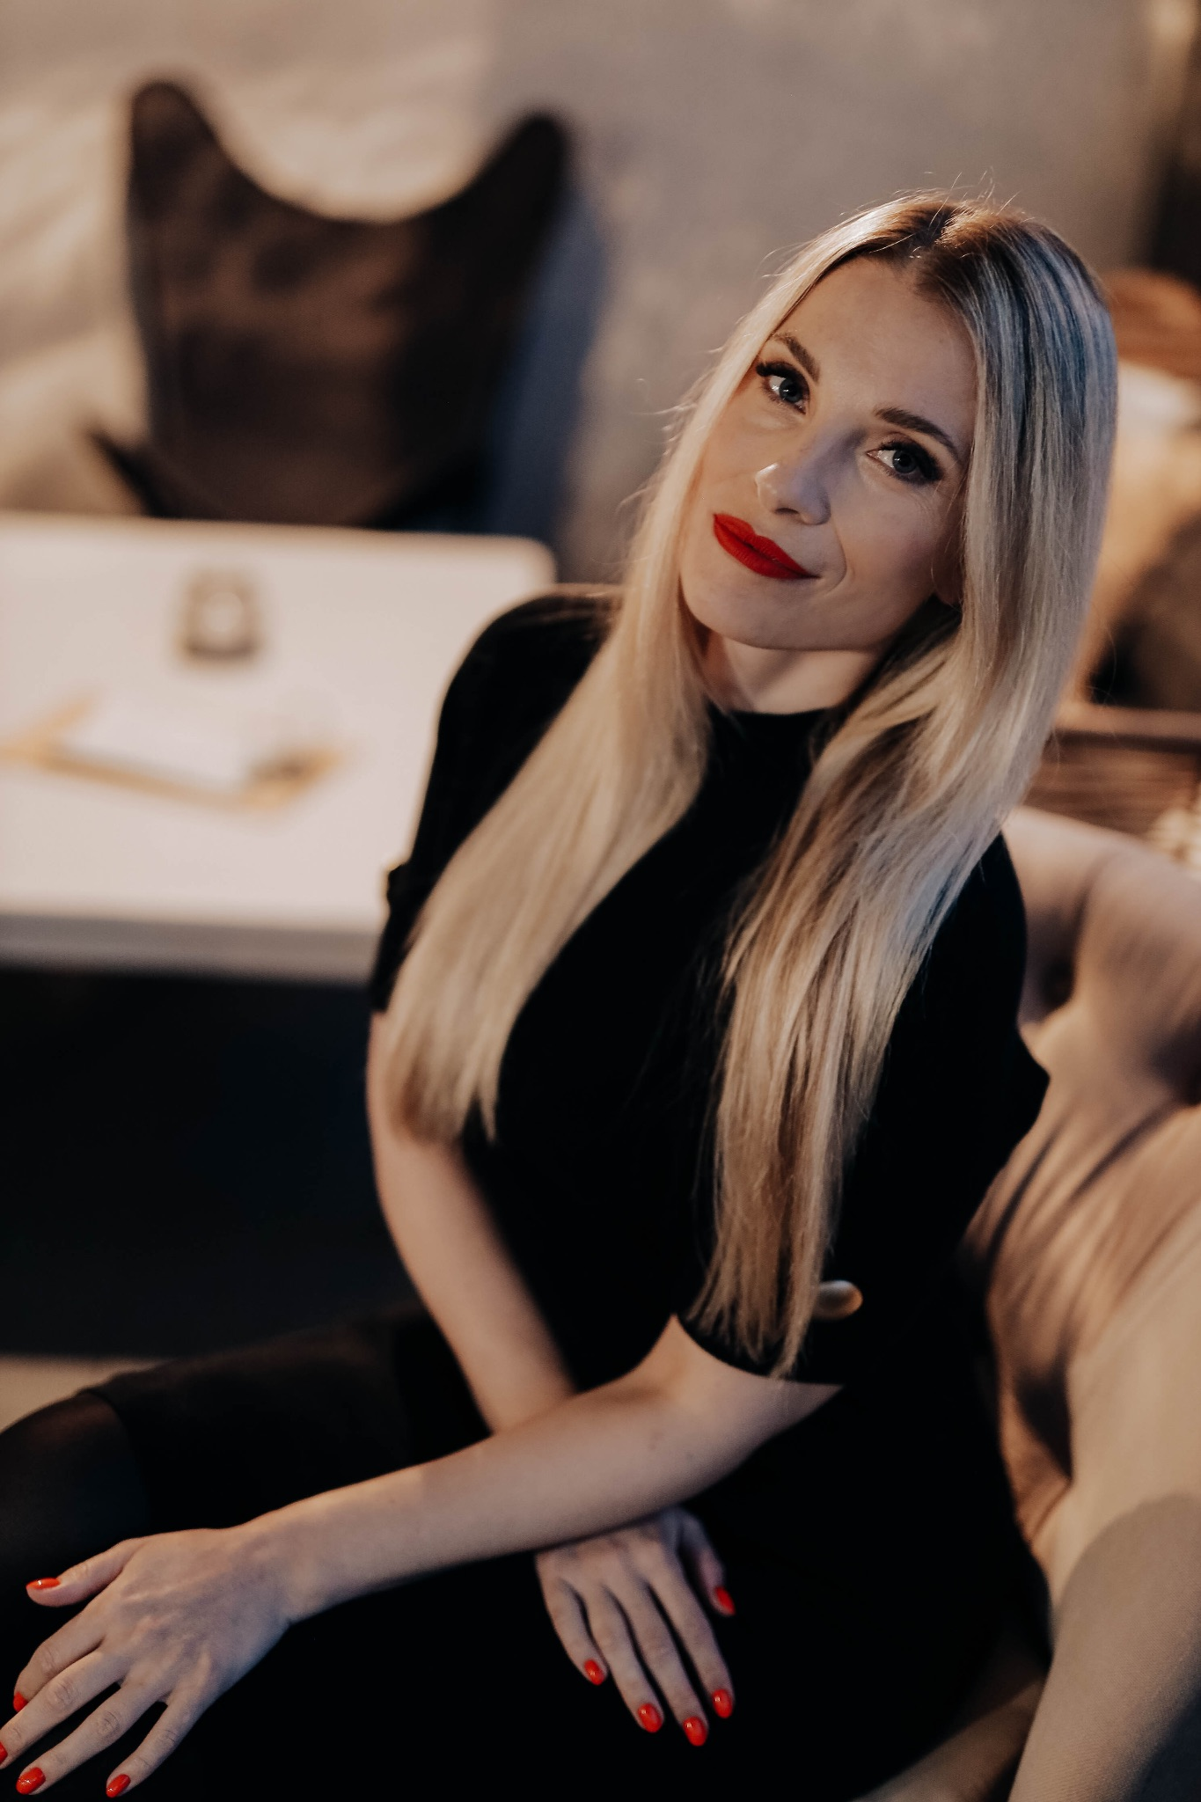
Ahoj kreativci, tady Dominika
alma mater
FSV Univerzity Karlovy v Praze
Marketingová komunikace a PR (Bc.)
Mediální studia (Mgr.)
praxe

Slide 3
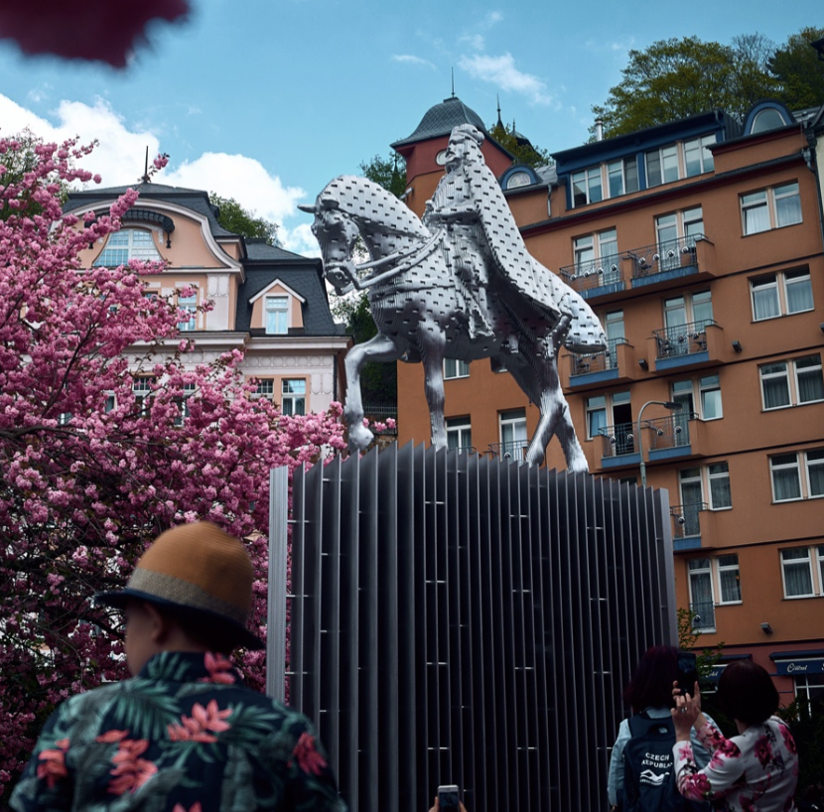
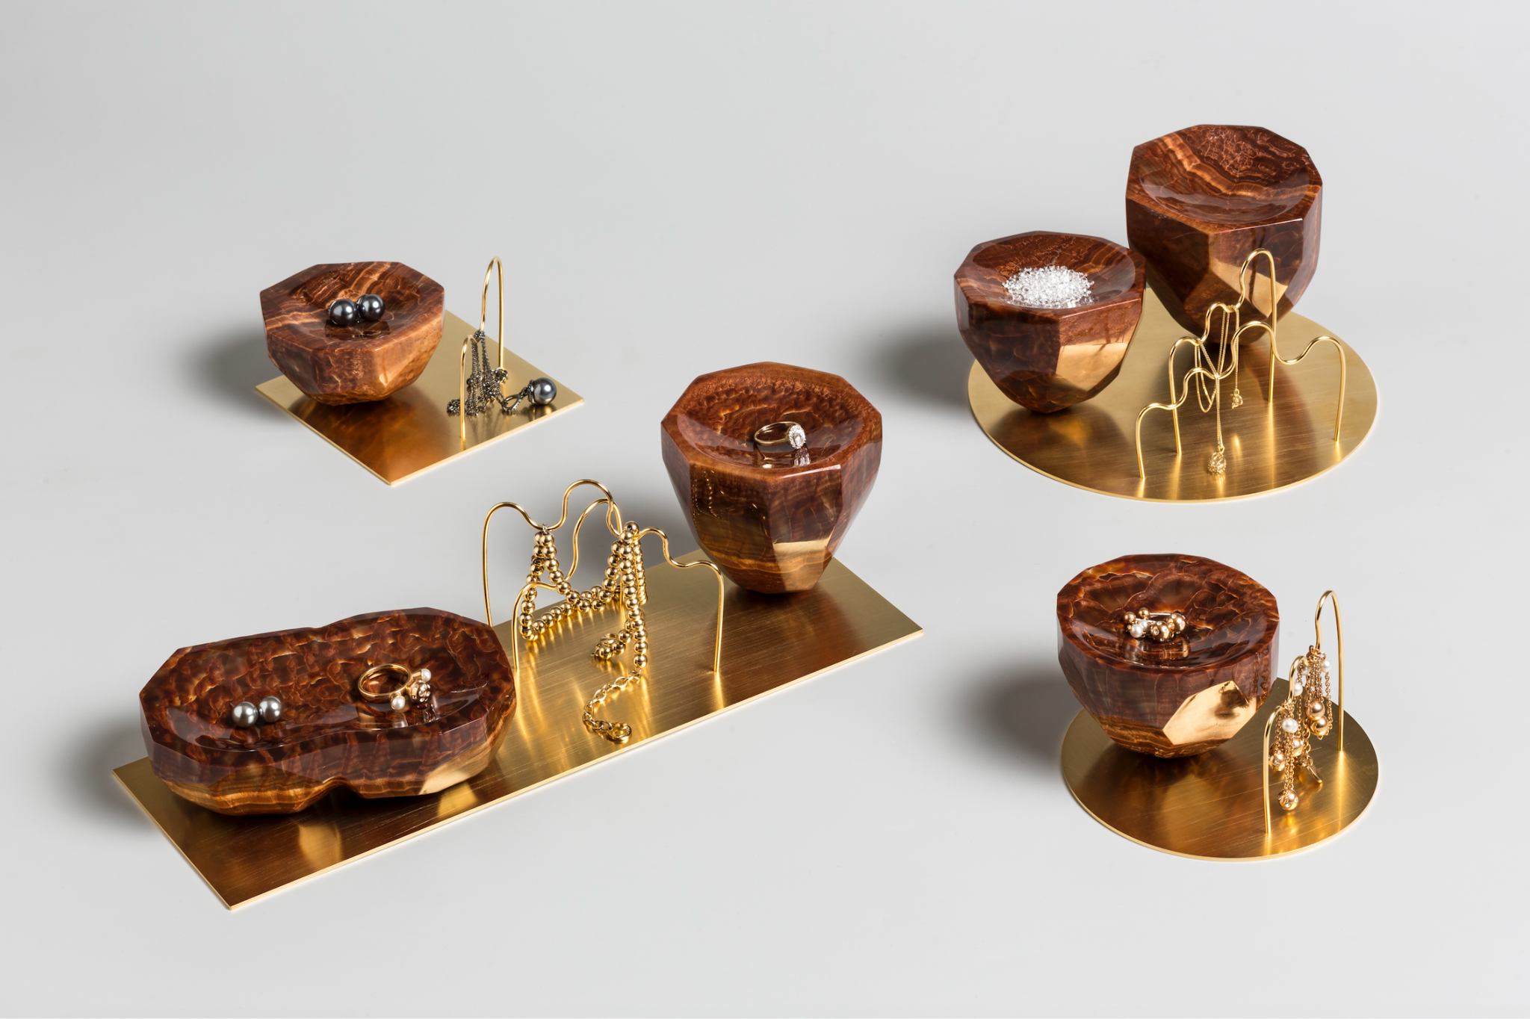
3

Slide 4
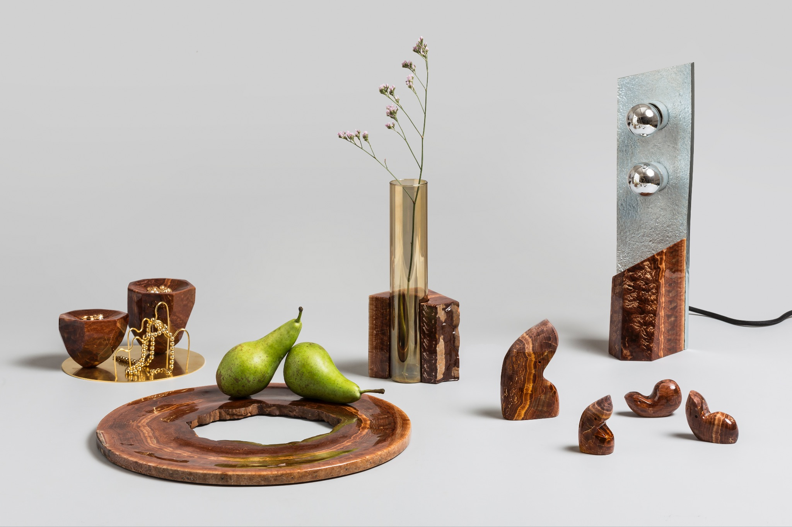

Slide 5
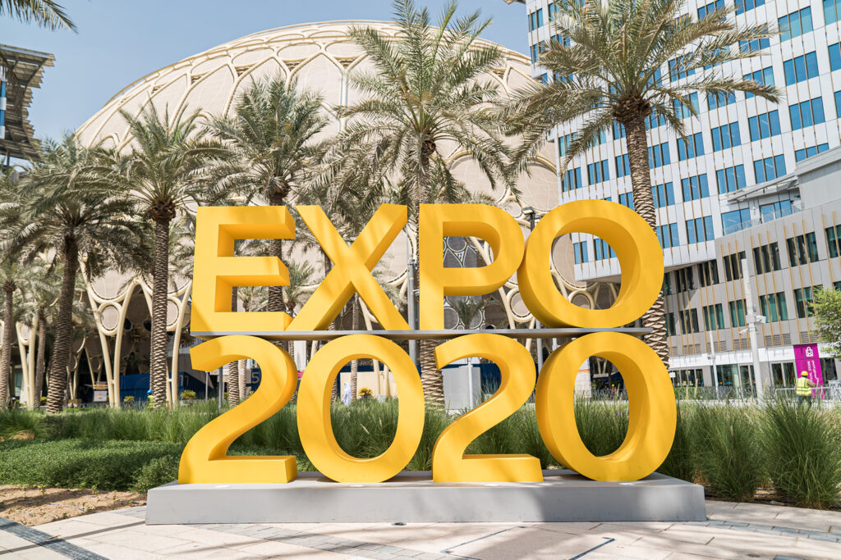
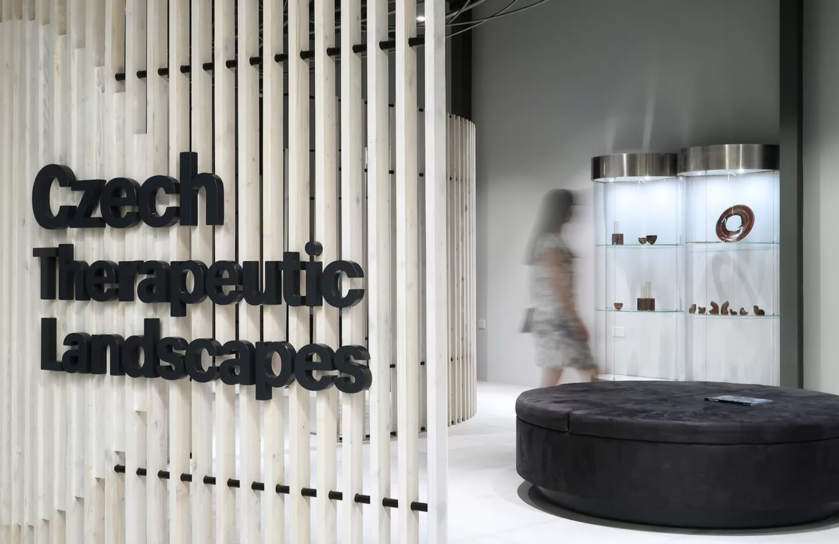
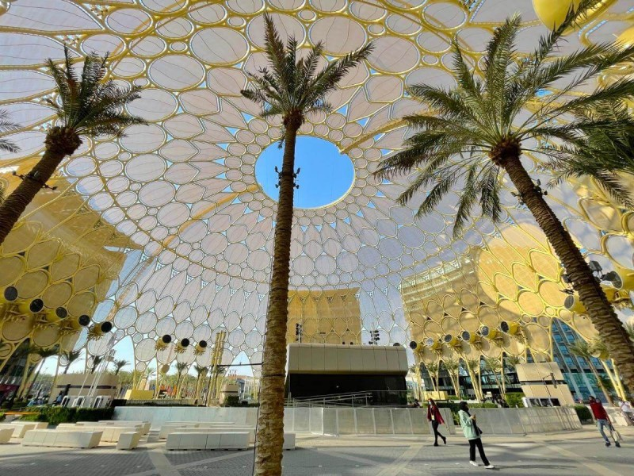
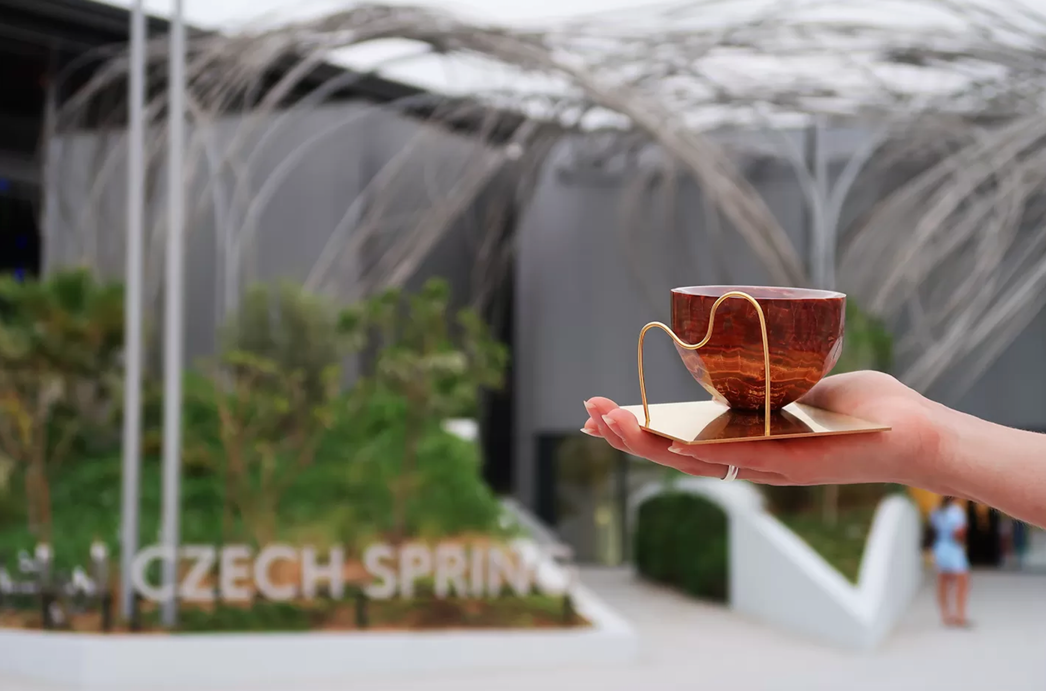
5

Slide 6
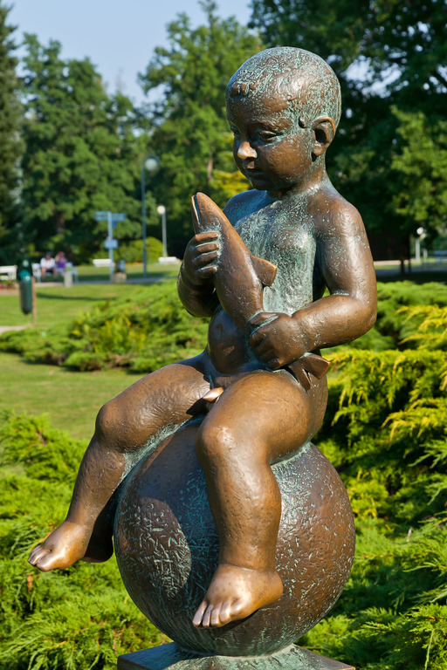
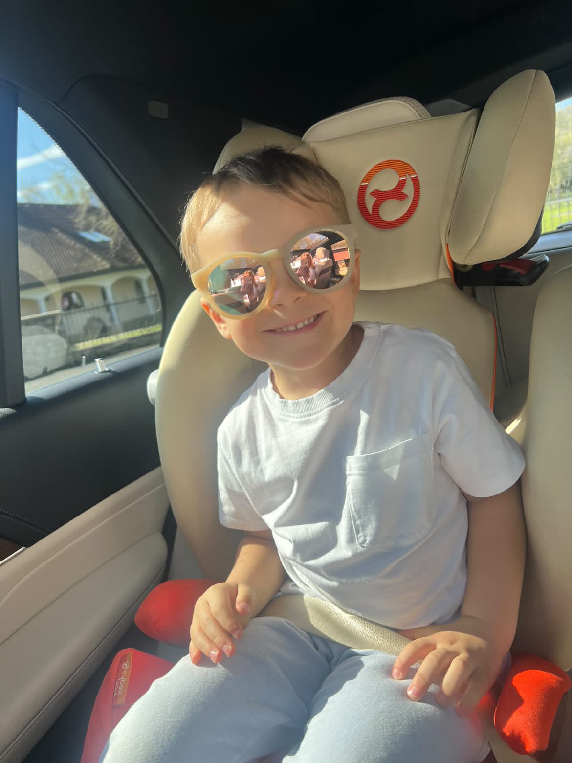
6

Slide 7
Agenda
Cesta k “dobrému nápadu” - ústřední bod komunikační kampaně
Jak vybrat správná média tak, aby zasáhla tvoji cílovou skupinu?
Jak propojit žurnalistiku a PR
Jak se připravit na tiskovou konferenci nebo PR eventy?
Jak vytvořit press kit a k čemu je dobrý?
Jak na reporting?

Slide 8
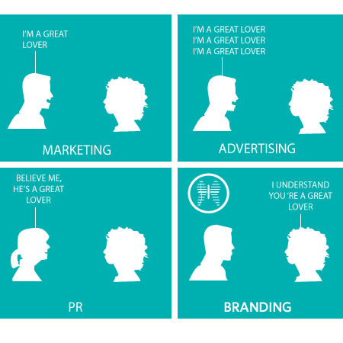
Co je PR?
PR je o storytellingu a dlouhodobém budování značky
PR není reklama (krátkodobá záležitost)
Reklama jde ale ruku v ruce s PR a dlouhodobou komunikační strategií
PR je levnější než reklama, nicméně čas od času se vyplatí i PR podpořit finančně

Slide 9
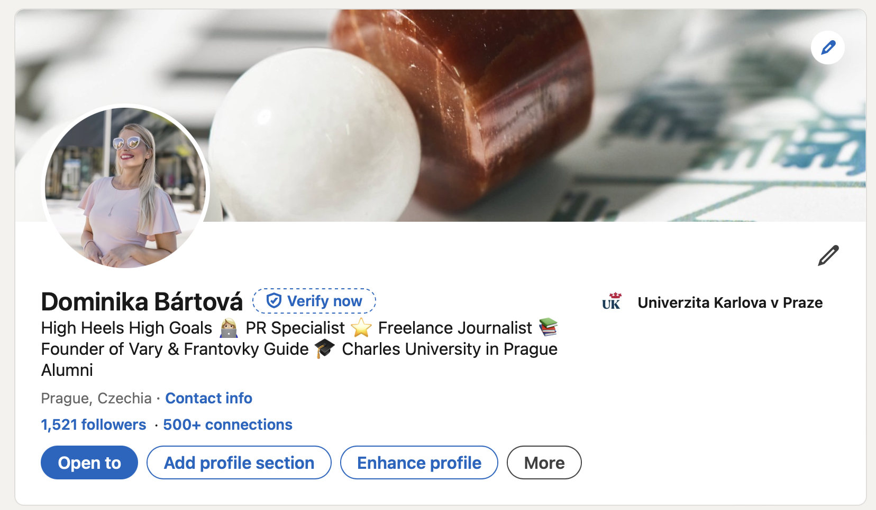
PRista je…
… v kontaktu s klíčovými lidmi ve společnosti napříč různými obory - pomáhá komplexnímu uvažování nad projekty
komunikuje s veřejností jménem společnosti
vytváří a podporuje pozitivní obraz firmy, značky nebo produktů
měl by využívat aktivně LinkedIn

Slide 10
PR strategie
PR strategie vychází z marketingové strategie firmy
PR - neplacené i placené články/advertorialy
stanovení si KPIs (počet výstupů, jakým stylem se o vás píše, jaký je dosah výstupů, jejich hodnota atd.)
znalost produktu
klíčové kampaně - zaměření se na sezónu, ale také na svátky
identifikovat cílovou skupinu, případně mít focus group, se kterou budu jako PRista nějak pracovat

Slide 11
Reaktivní vs. Proaktivní PR
Reaktivní
Otázka a odpověď
Řešení krize
není zcela v rukách PRisty
Proaktivní
Komunikace vlastních aktivit a budování image společnosti
vychází z vlastní iniciativy

Slide 12
Cesta k „dobrému nápadu“ - ústřední bod komunikační kampaně

Slide 13
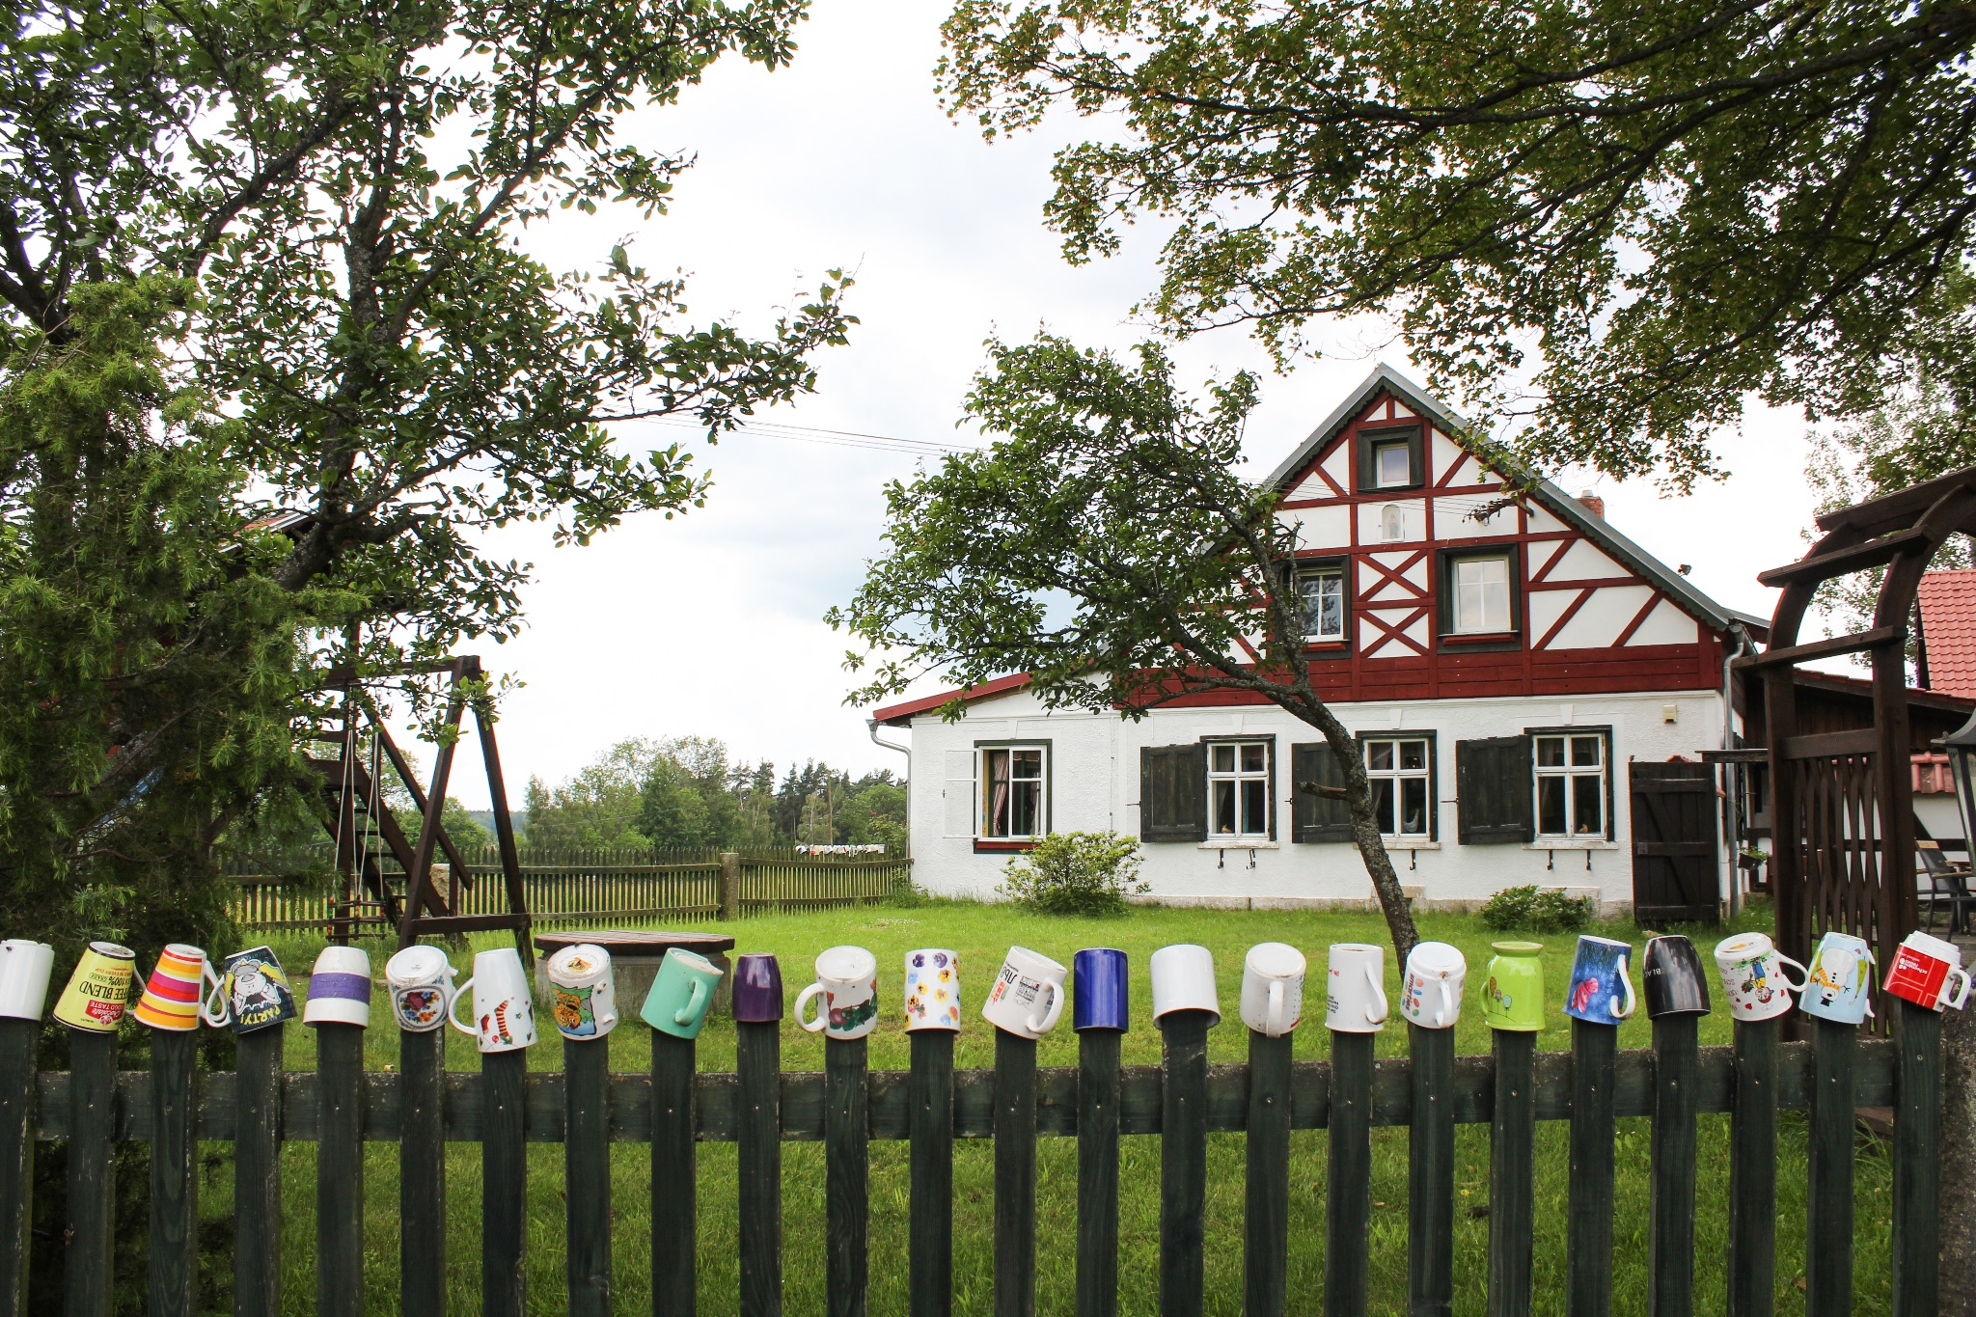
Jak kreativně pojmout PR restaurace?
Lipná u Chebu
tradiční česká kuchyně
šéfkuchař Ondřej Kurák (26 let), zkušenosti z Prahy
marketing Šárka Kuráková (manželka)
farma Kořeny (vlastní zelenina a bylinky)
letní sezóna - svatby
Chebsko - historické území v nejzápadnější části Čech
u hranic s Bavorskem - místo, kde se potkává chebská a německá kultura “Egerlandu”
interiér vychází z tradiční chebsko-německé kultury
CS: česká a německá klientela

Slide 14
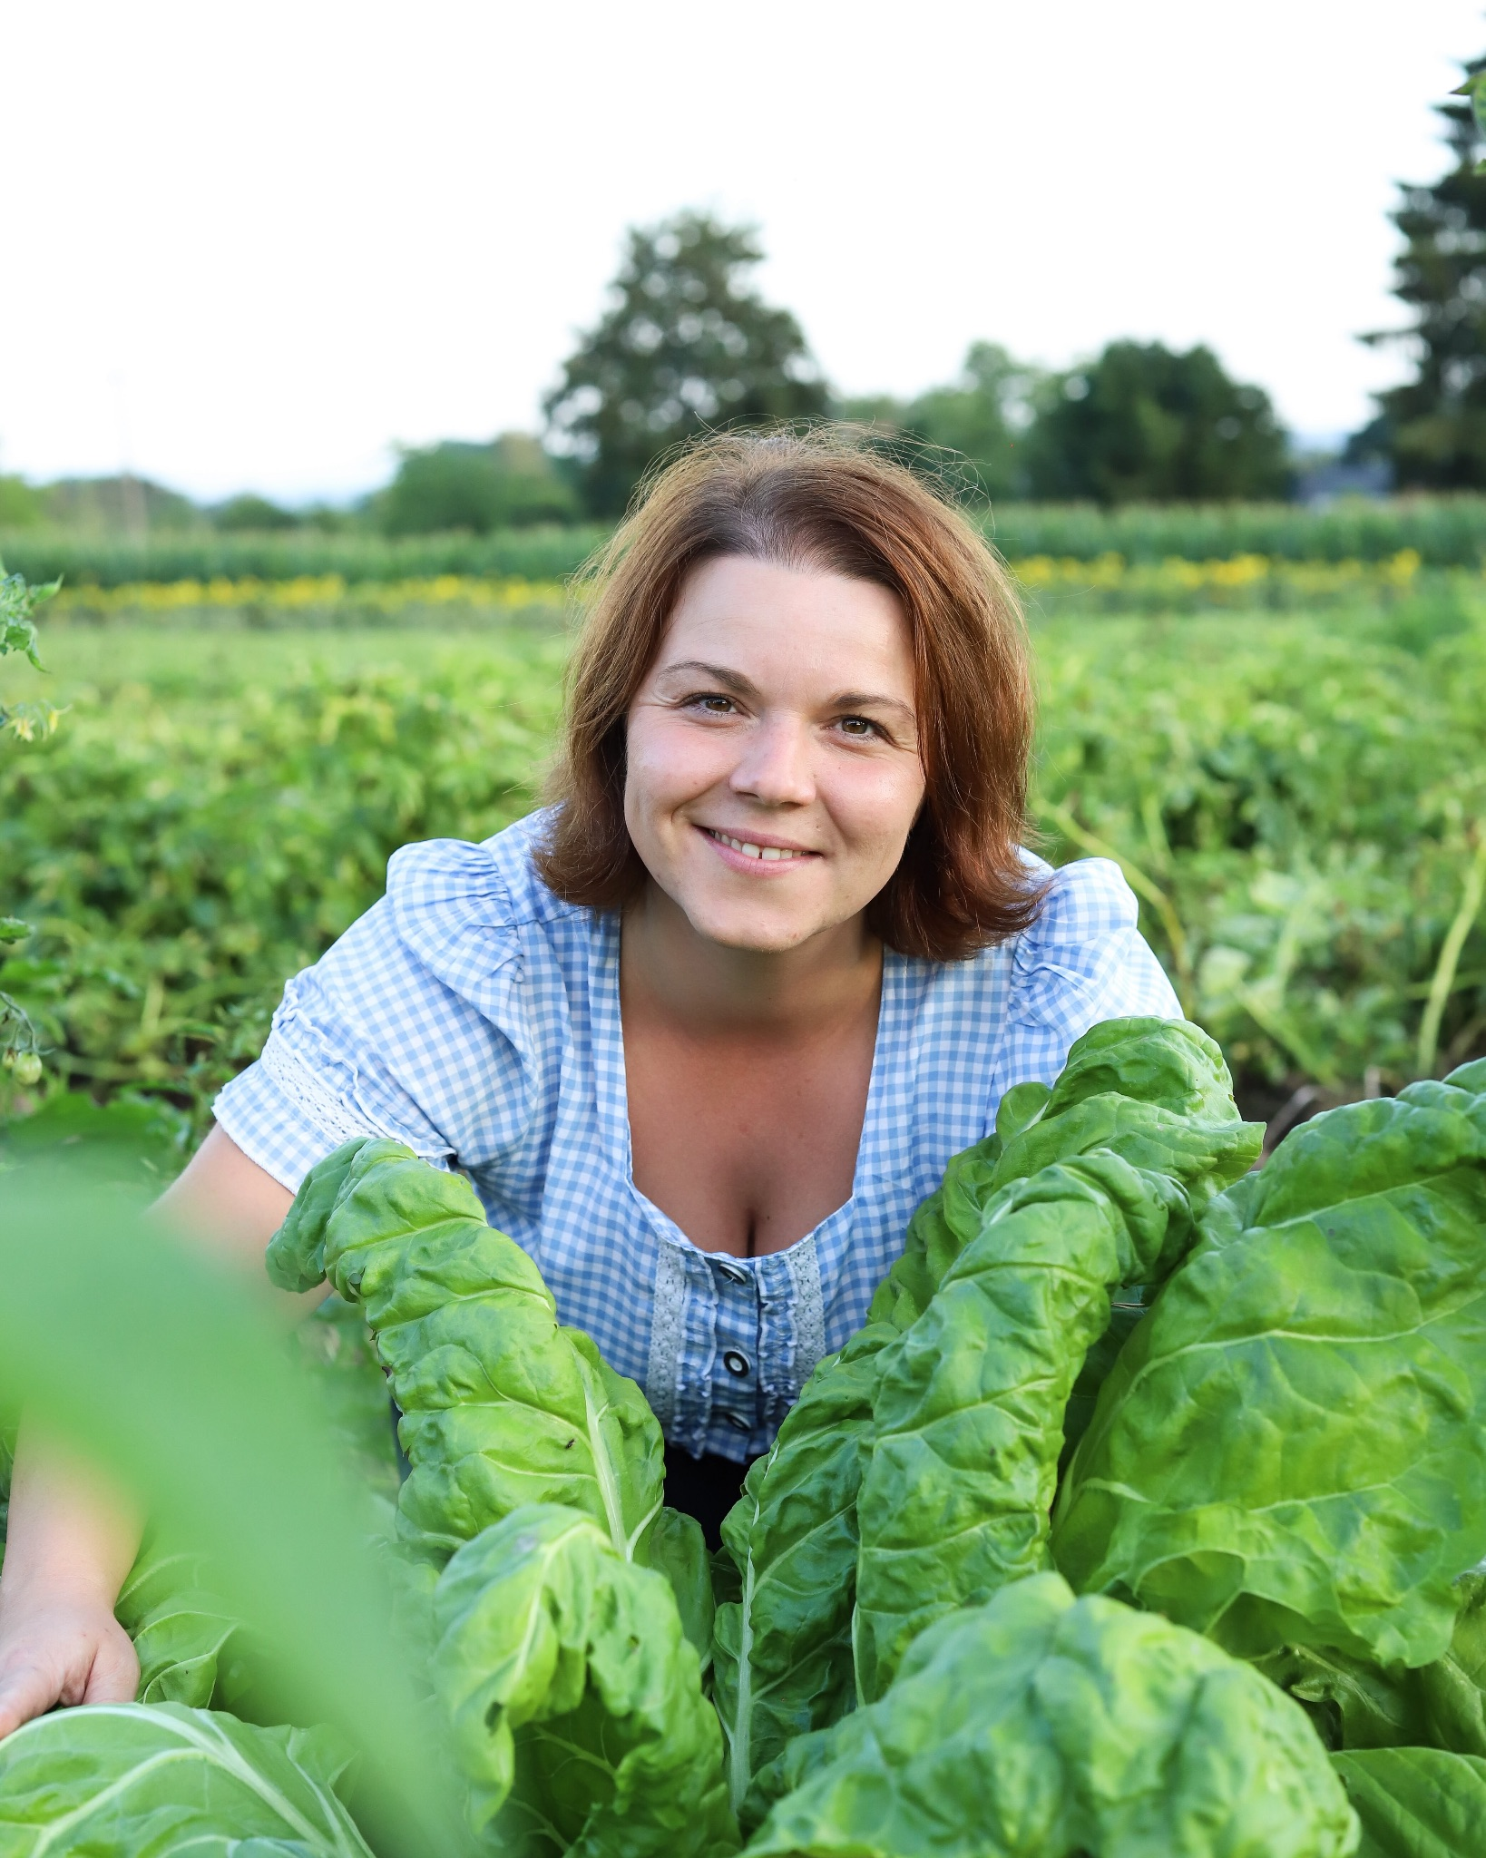
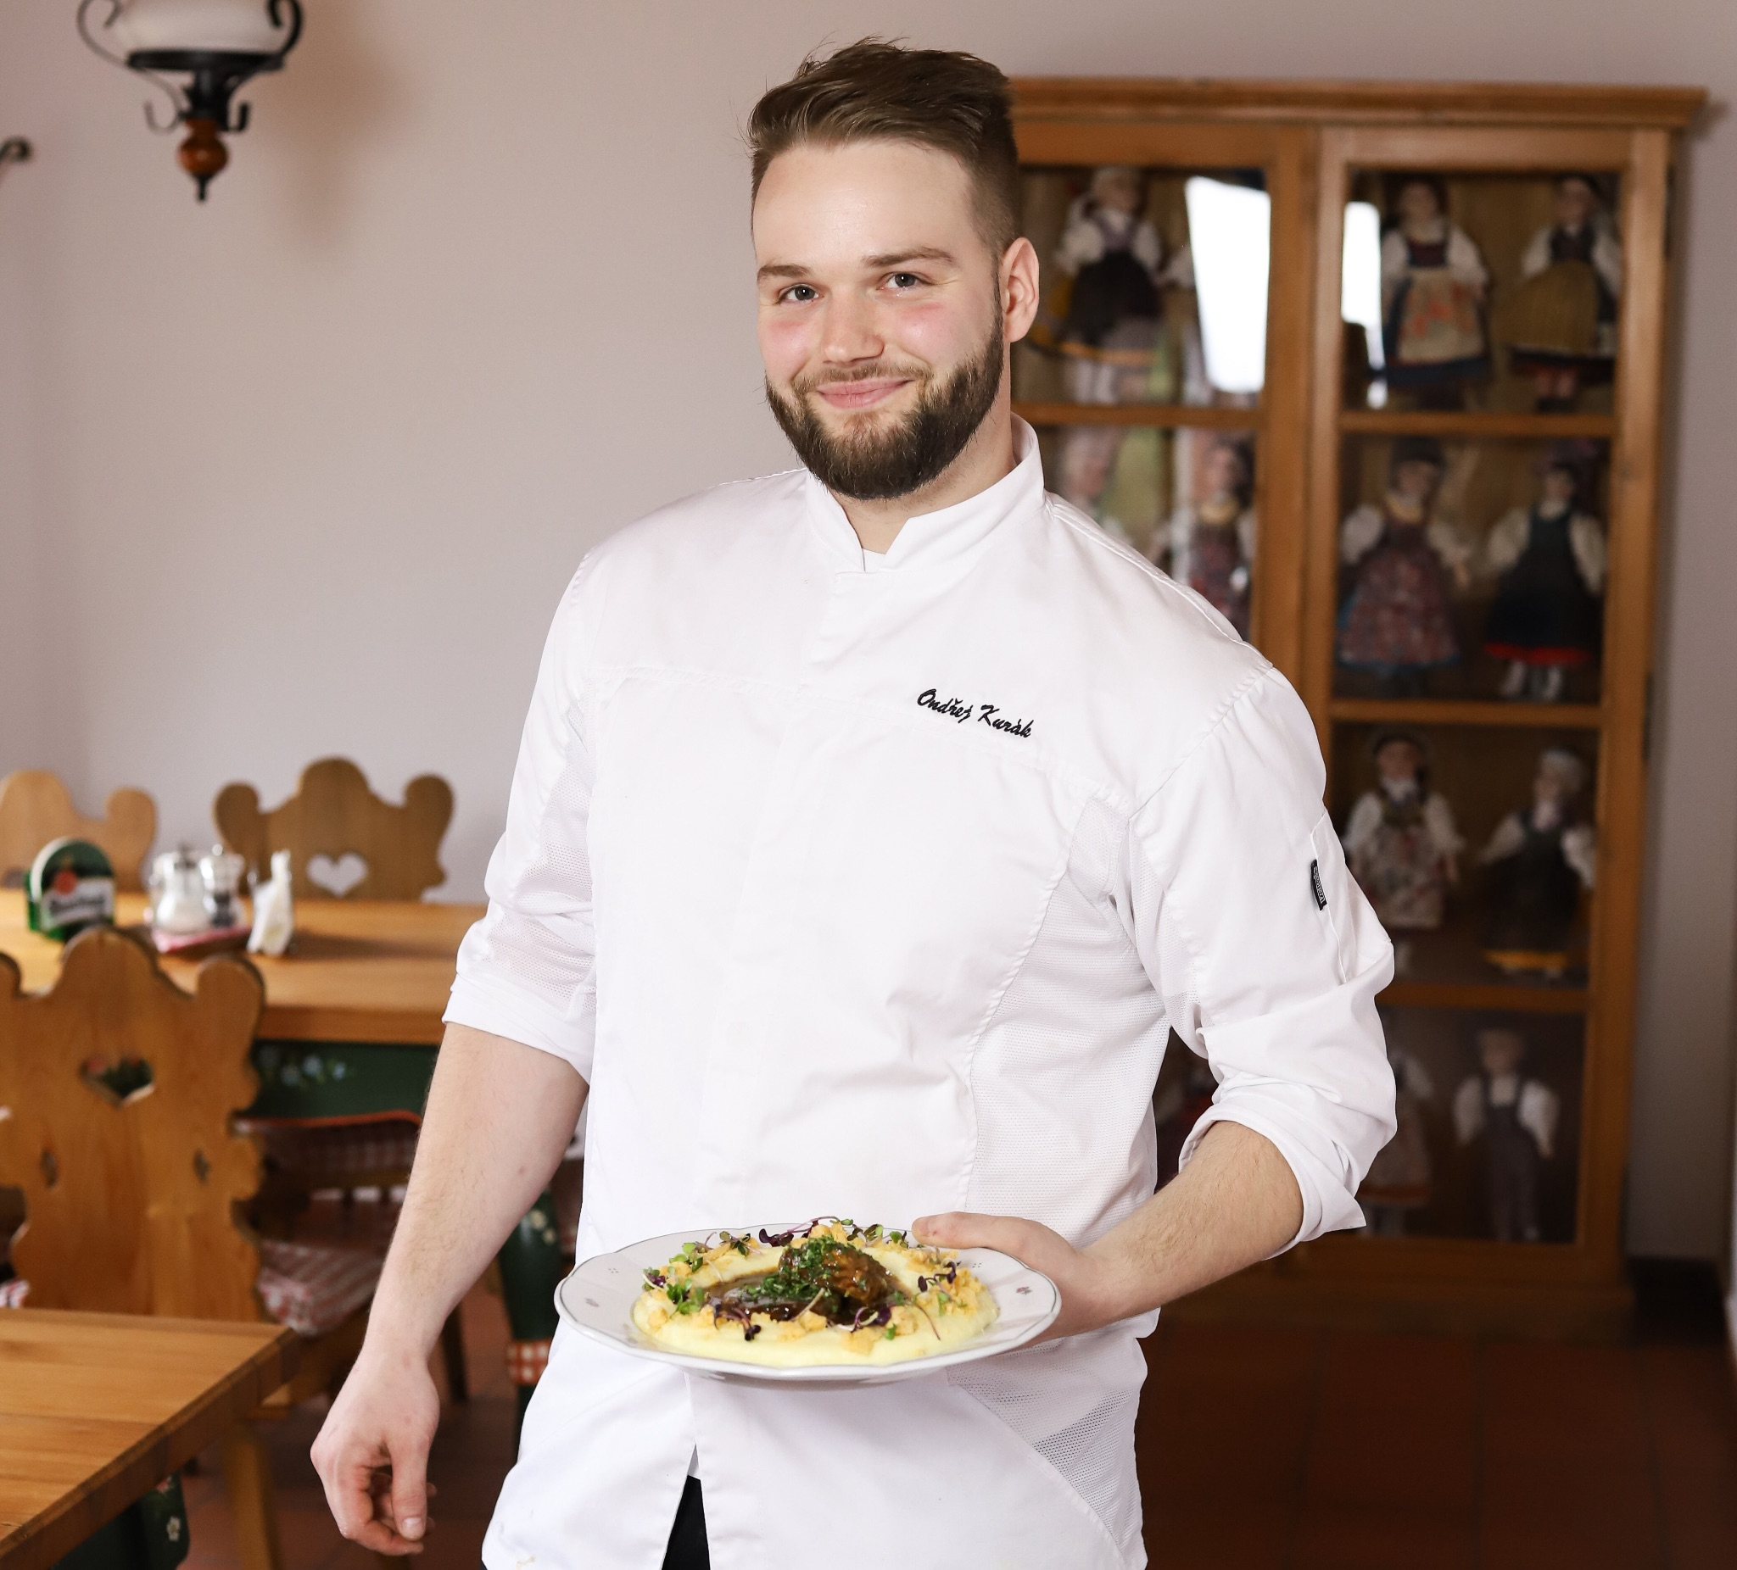
Farma Kořeny
Pavlínka Kuráková
Šéfkuchař
Ondřej Kurák

Slide 15
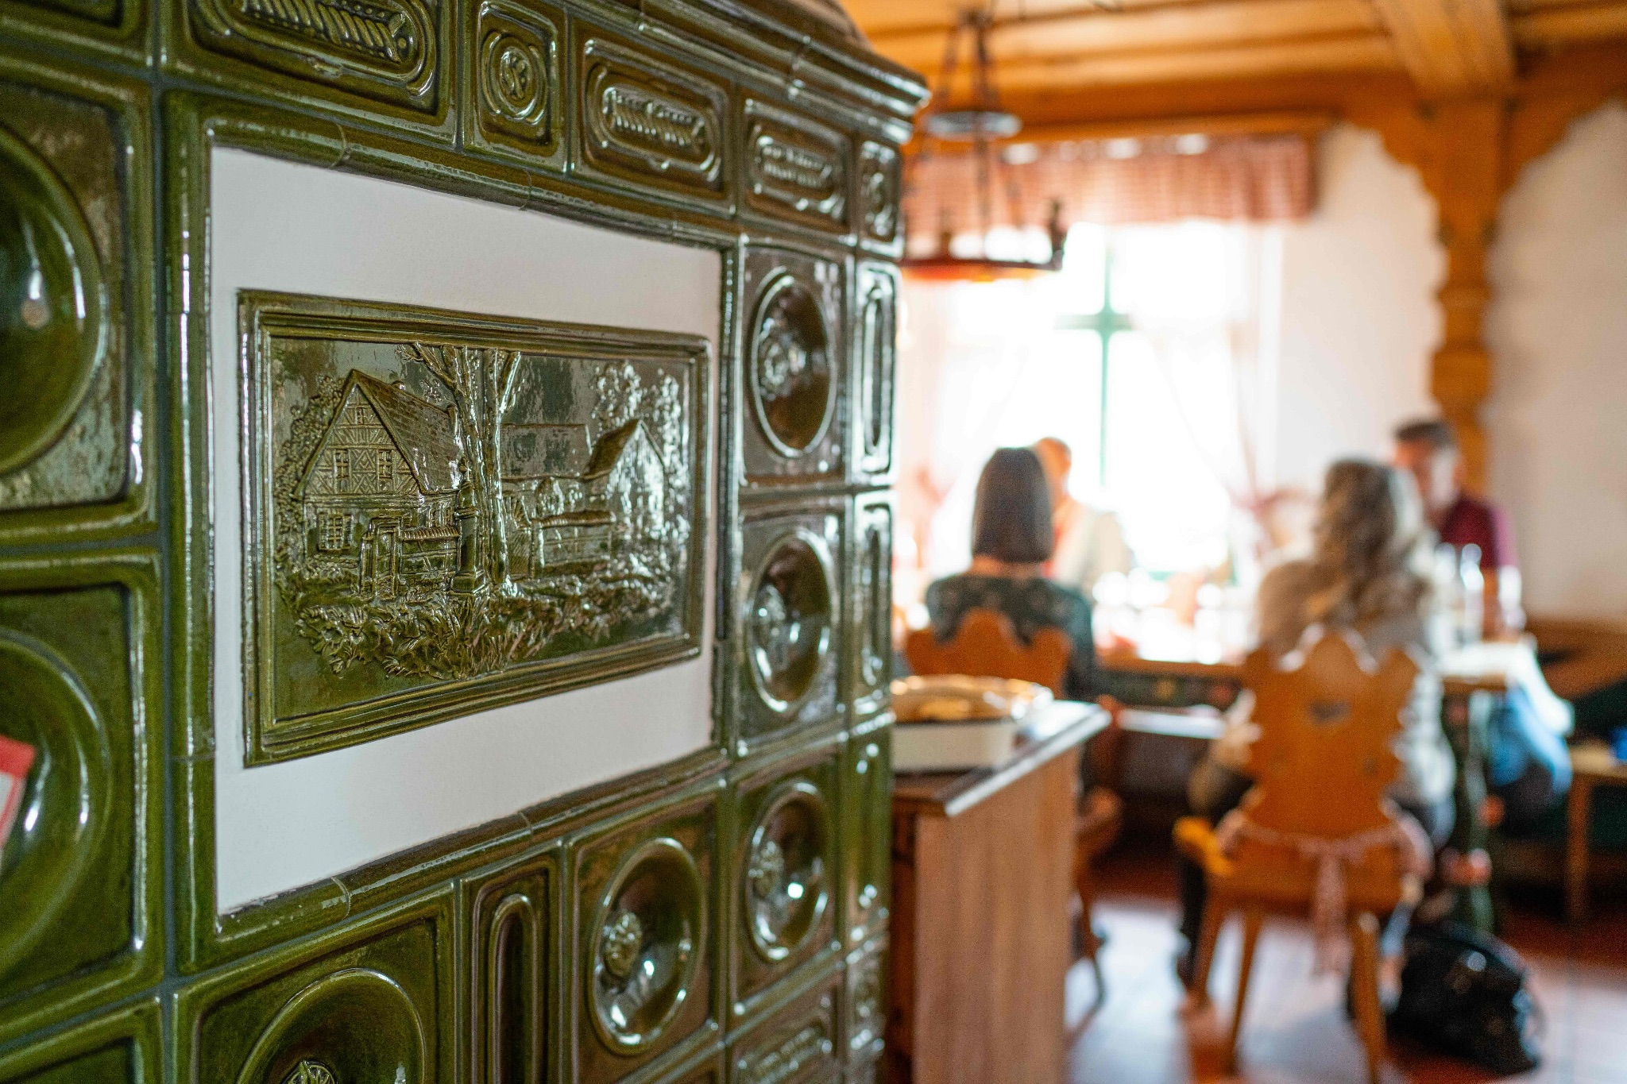

Slide 16
Úkol - 10 minut

Slide 17
Chebsko
Kuchyně starého Chebu - oživení tradičních receptur z regionu s moderním twistem

Slide 18
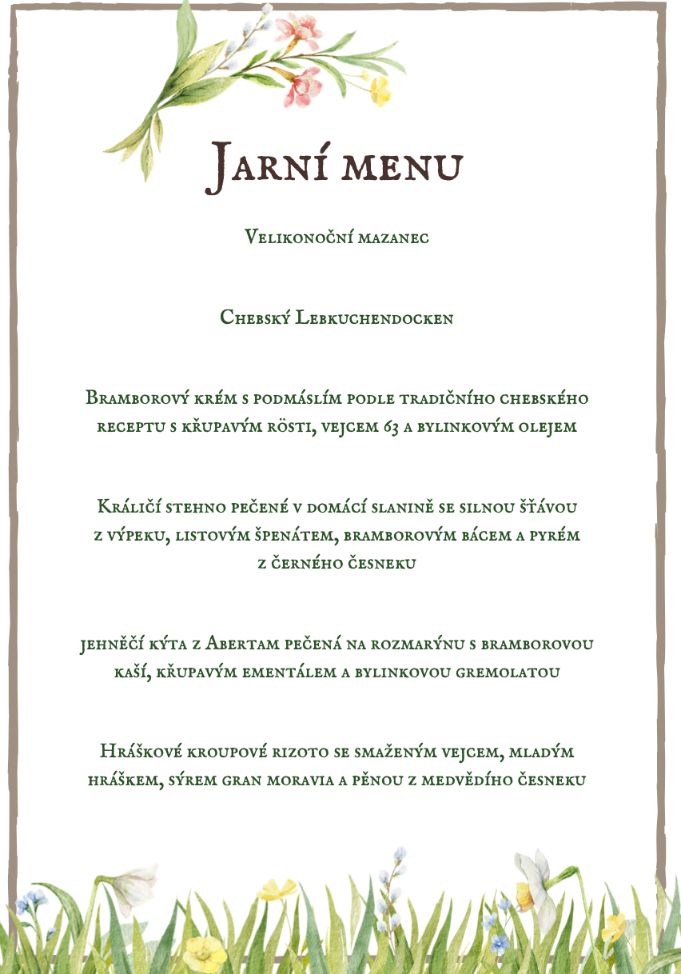

Slide 19
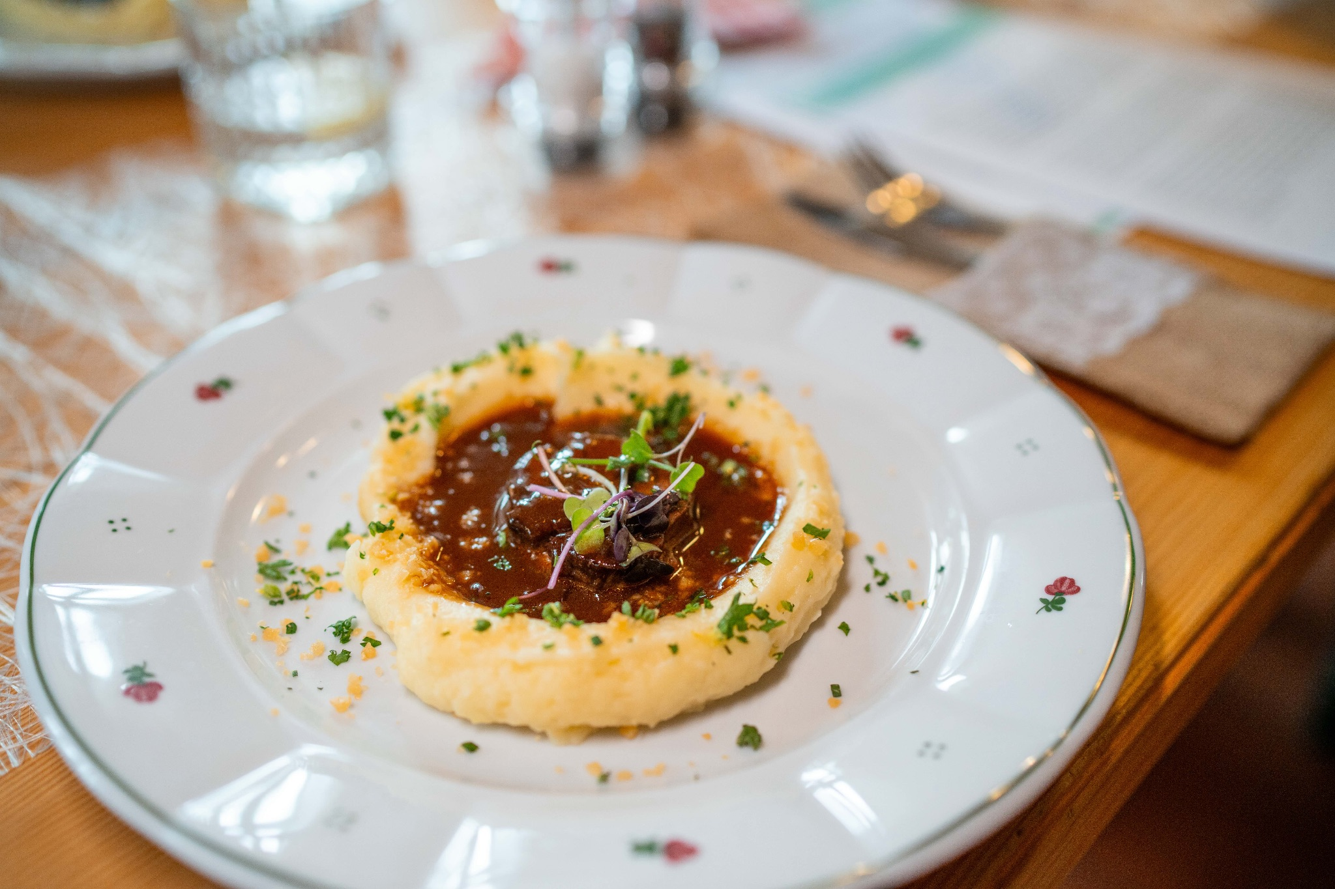
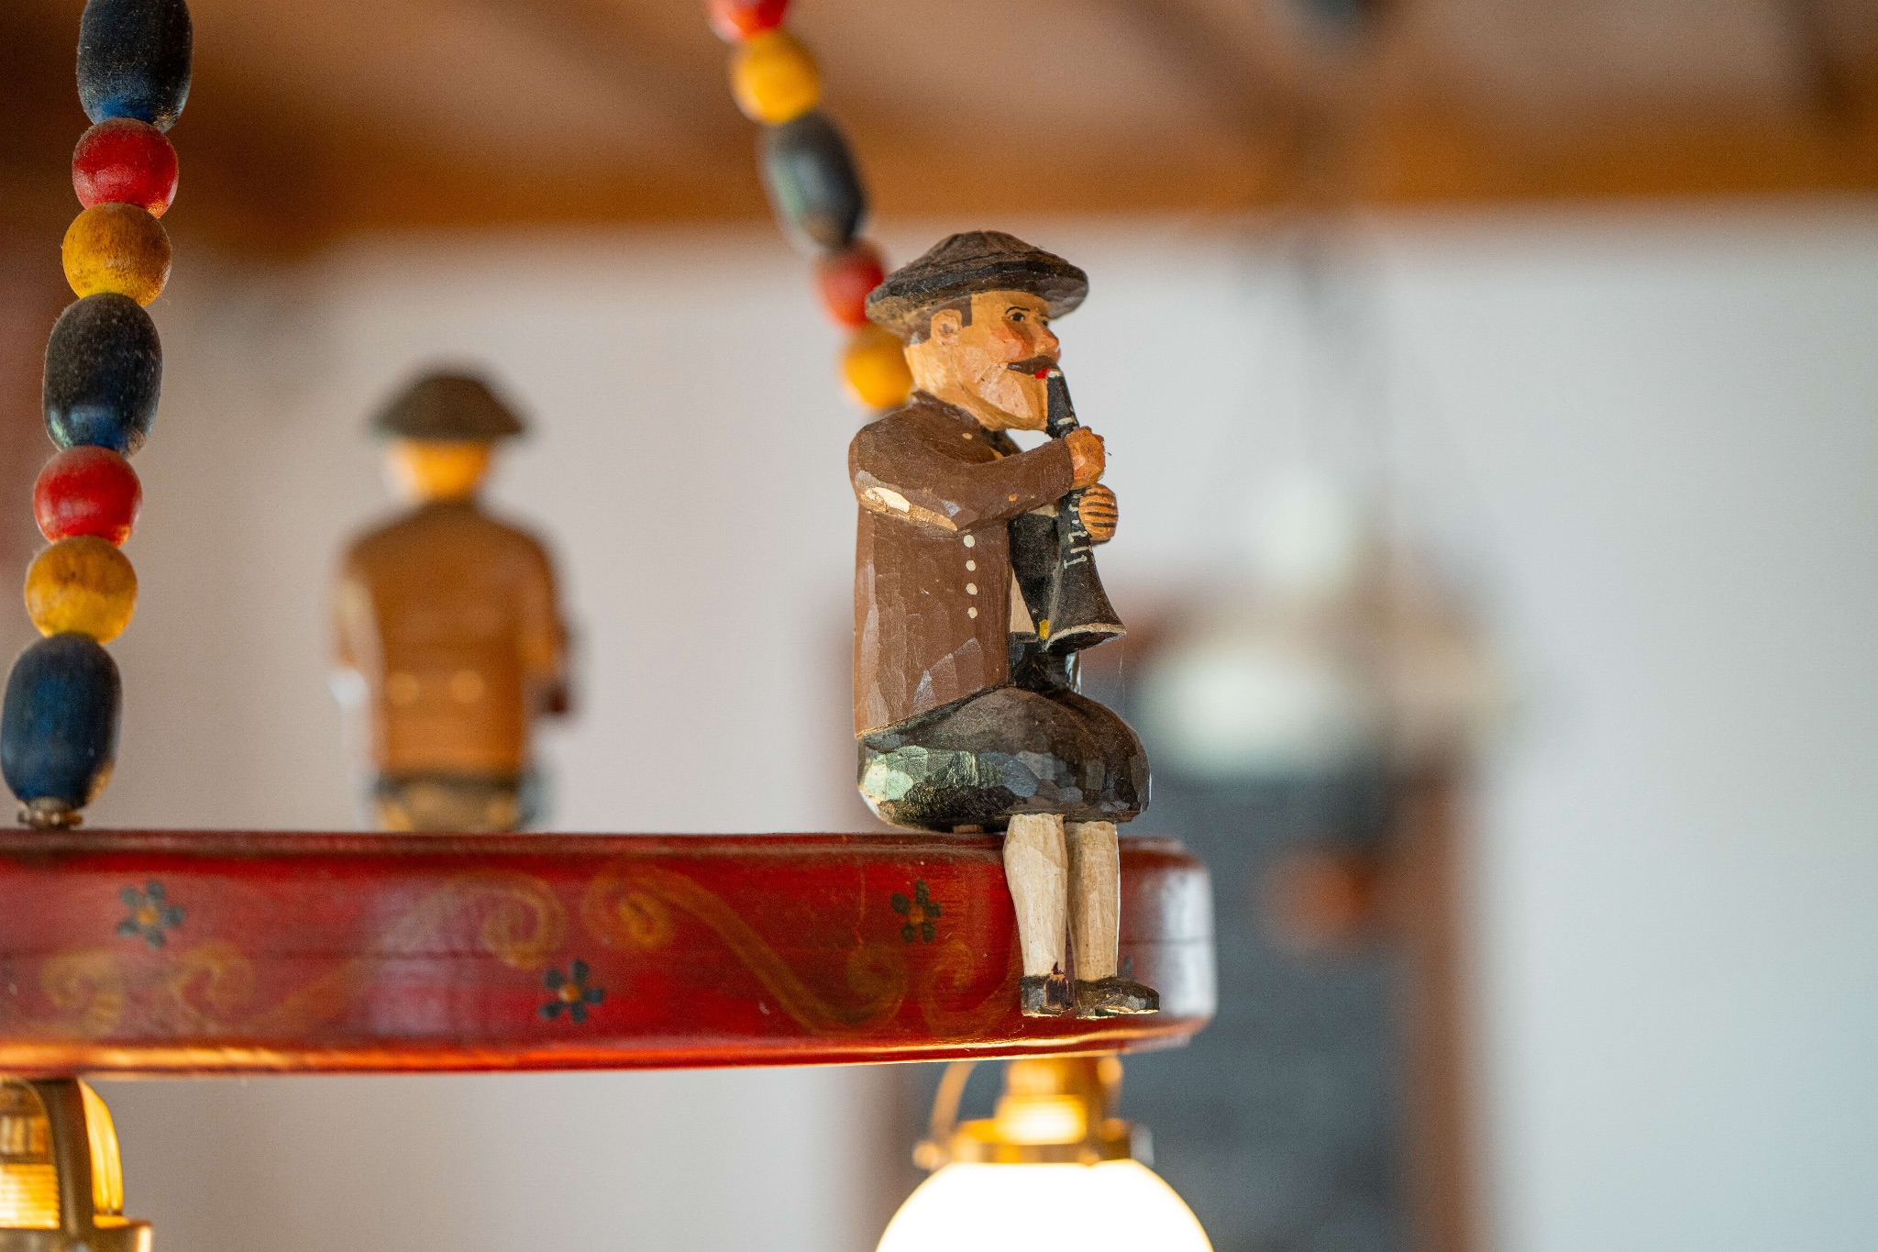
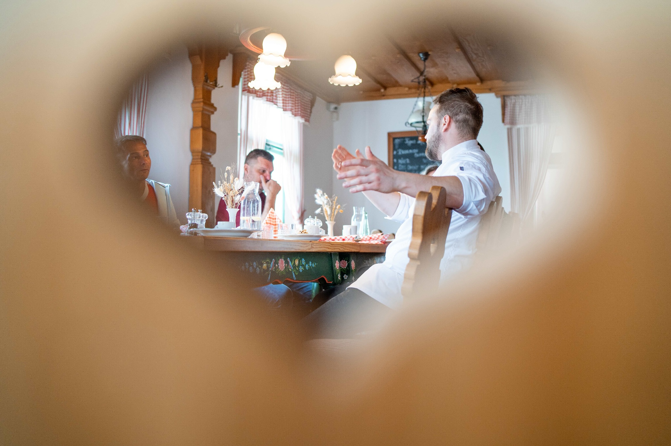

Slide 20
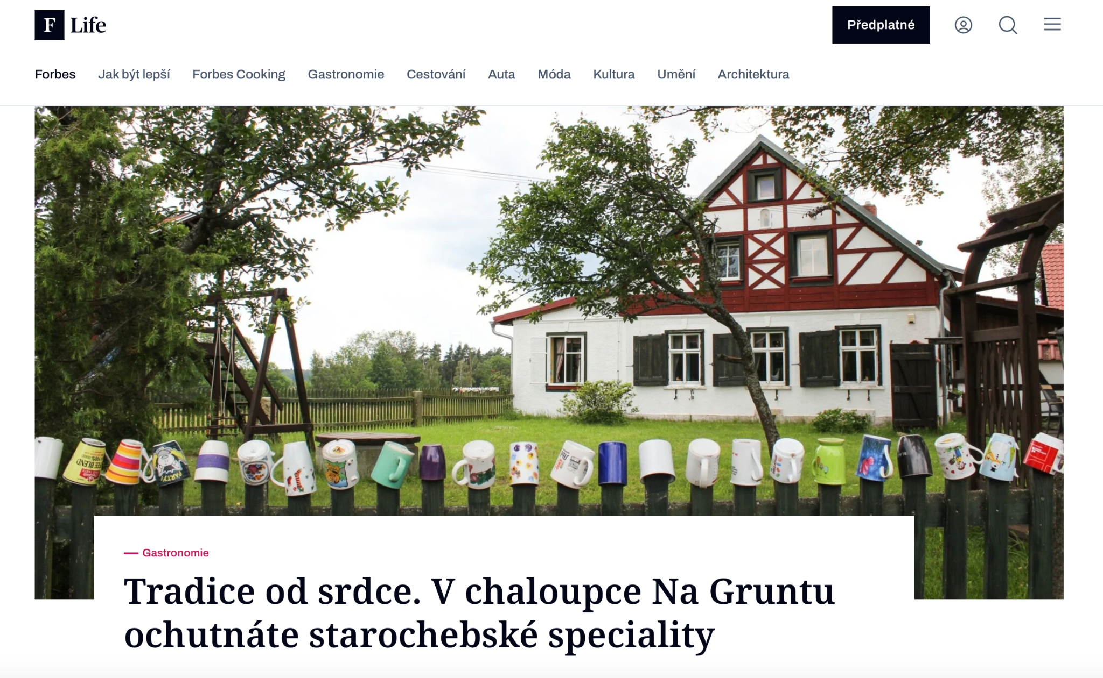
https://www.restauracenagruntu.cz/napsali-o-jarnim-menu/

Slide 21
České prémiové lůžkoviny

Slide 22
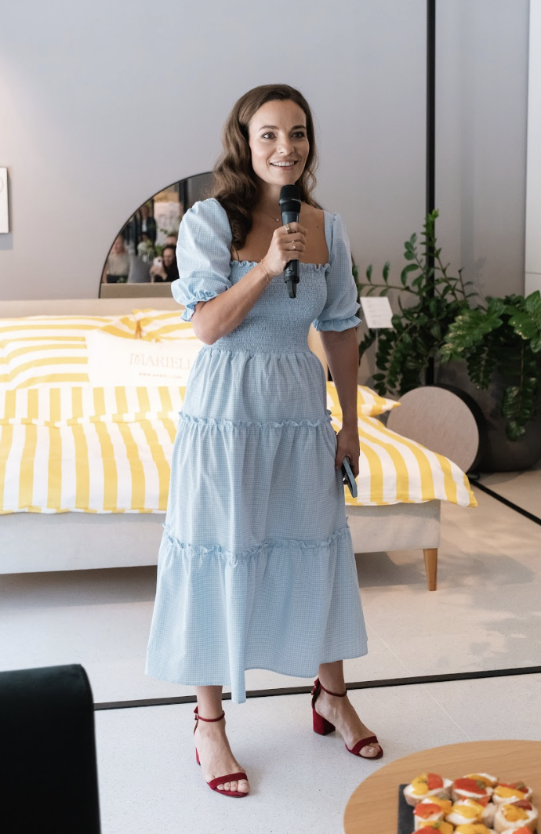
Značka s odkazem na 1. republiku - Marie Líkařová (MARIE LI)
tvář - majitelka firmy - Terezie Täubelová
ambassadoring:
kvalitní spánek - spánková vědkyně - Kateřina Evansová
vyspěte se s hedvábím do krásy - bio kosmetika Biorganica - Andrea Vaníčková
lepší uspořádání a úklid ložnice - Královny pořádku - Lucie Kocman a Pavlína Štefanová
dětské zavinovačky - porodní asistentka - Tereza Lerch Davídková
lepší spánek = lepší výkon - atletka Kristiina Mäki

Slide 23
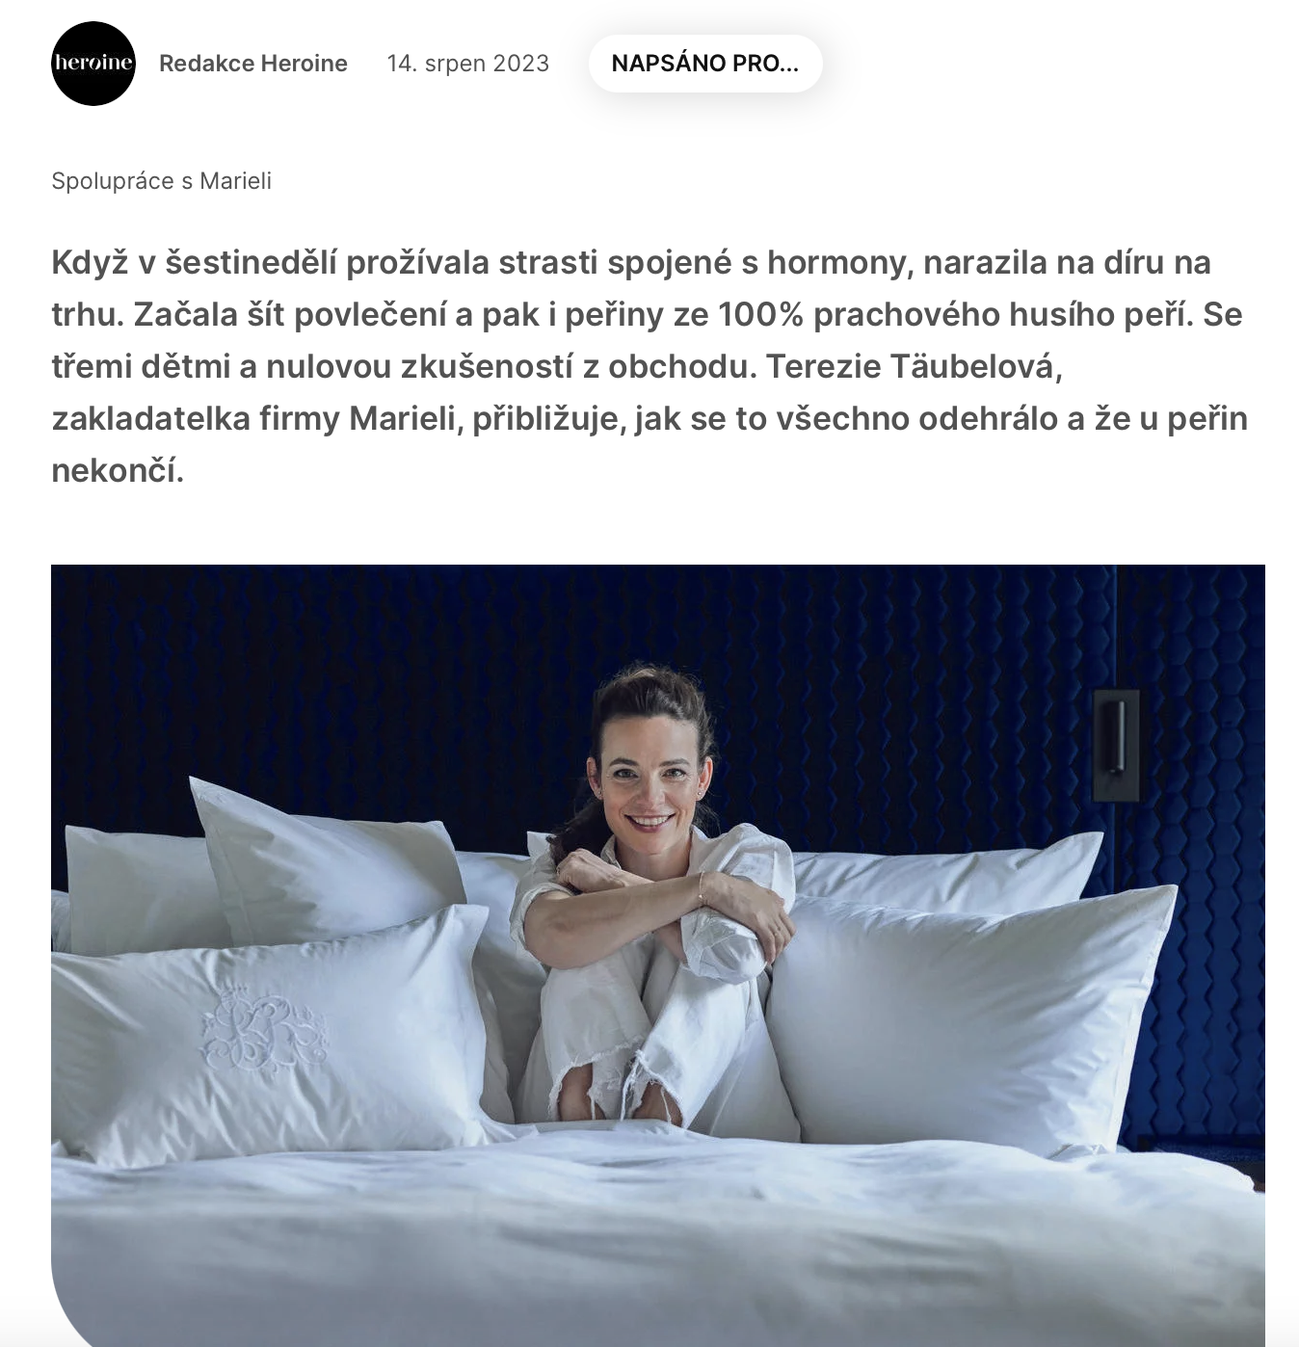
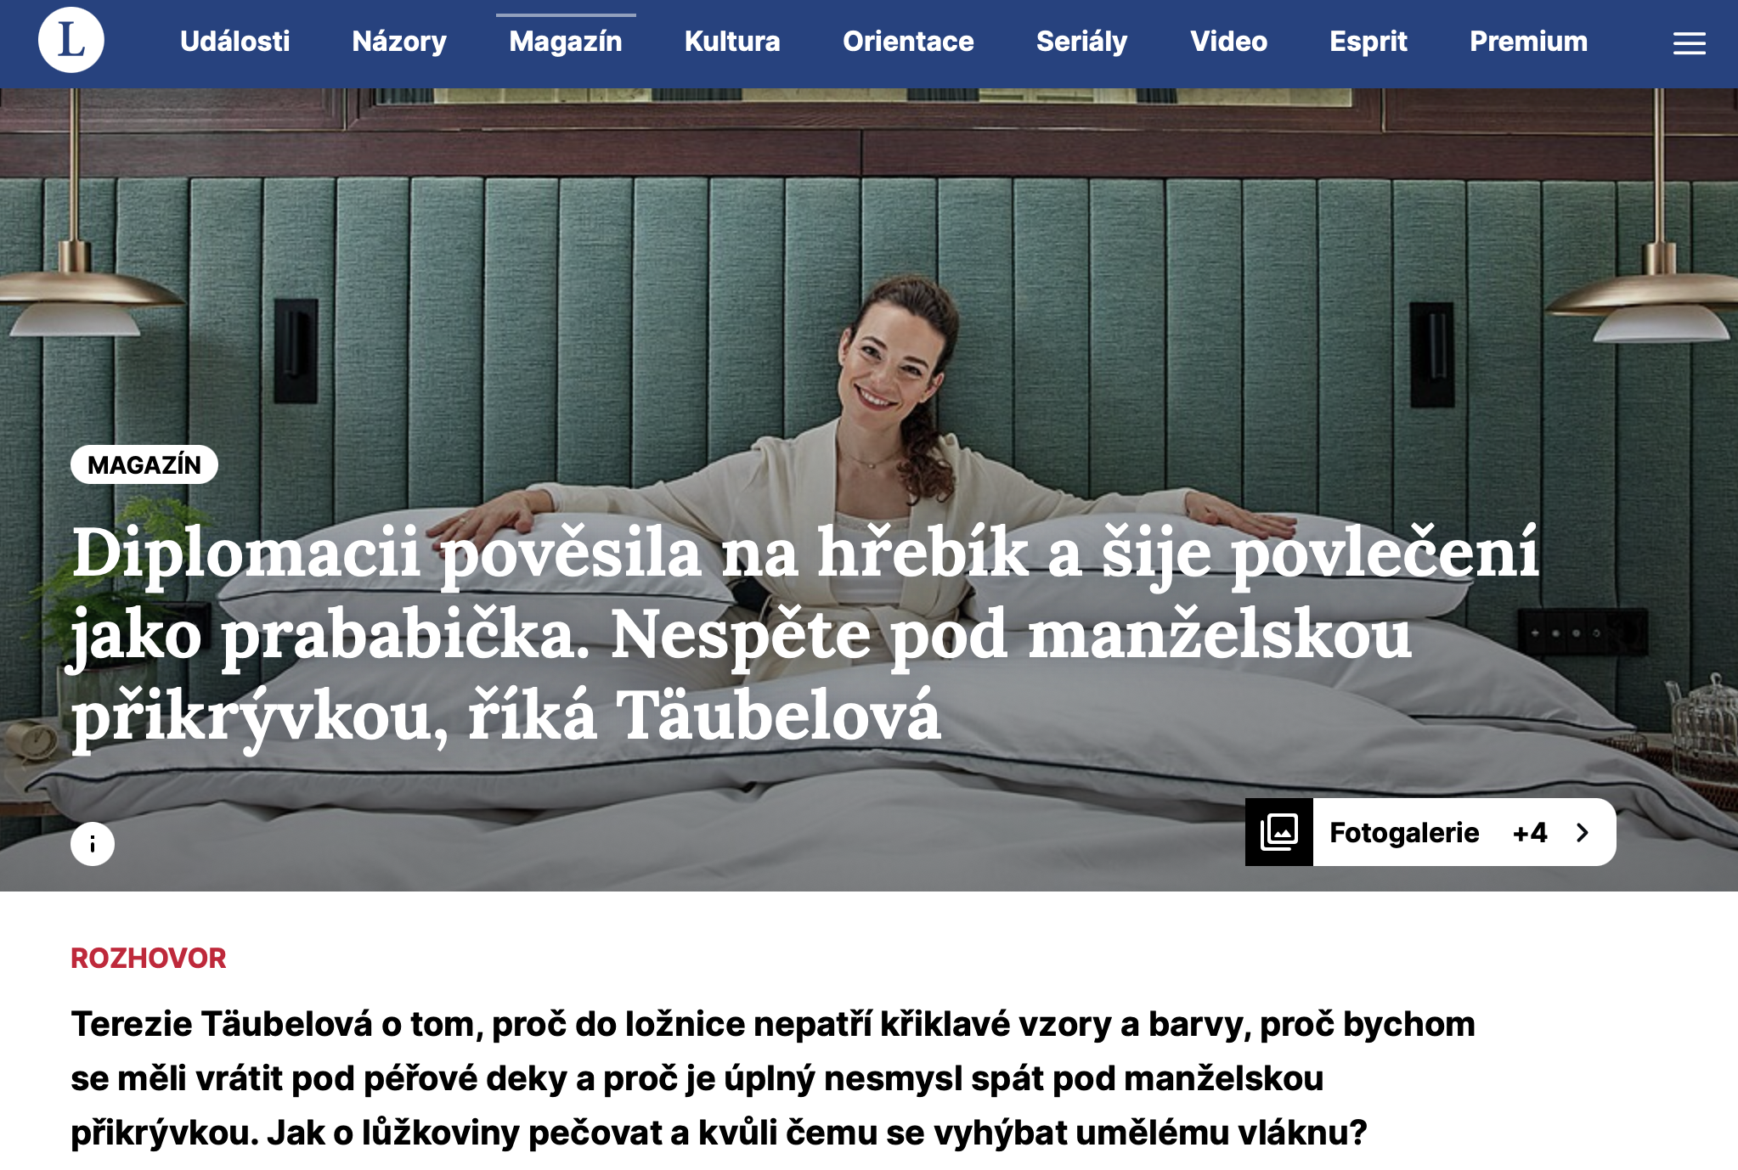
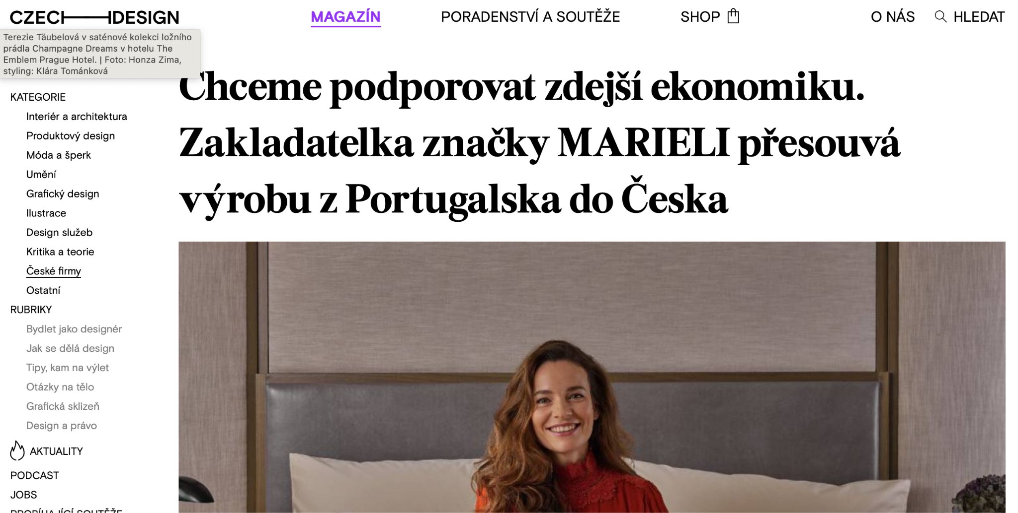
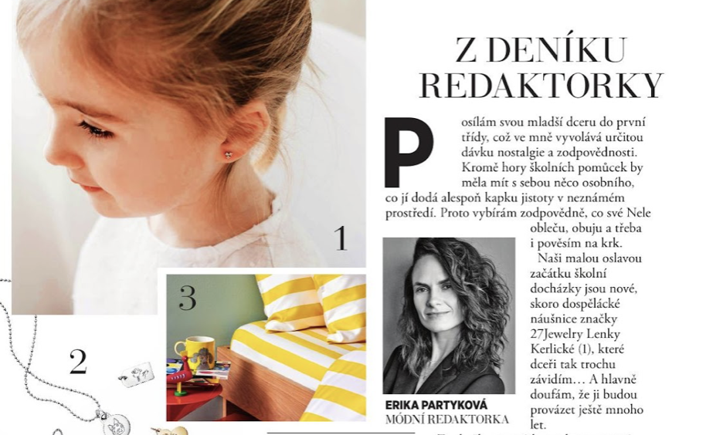
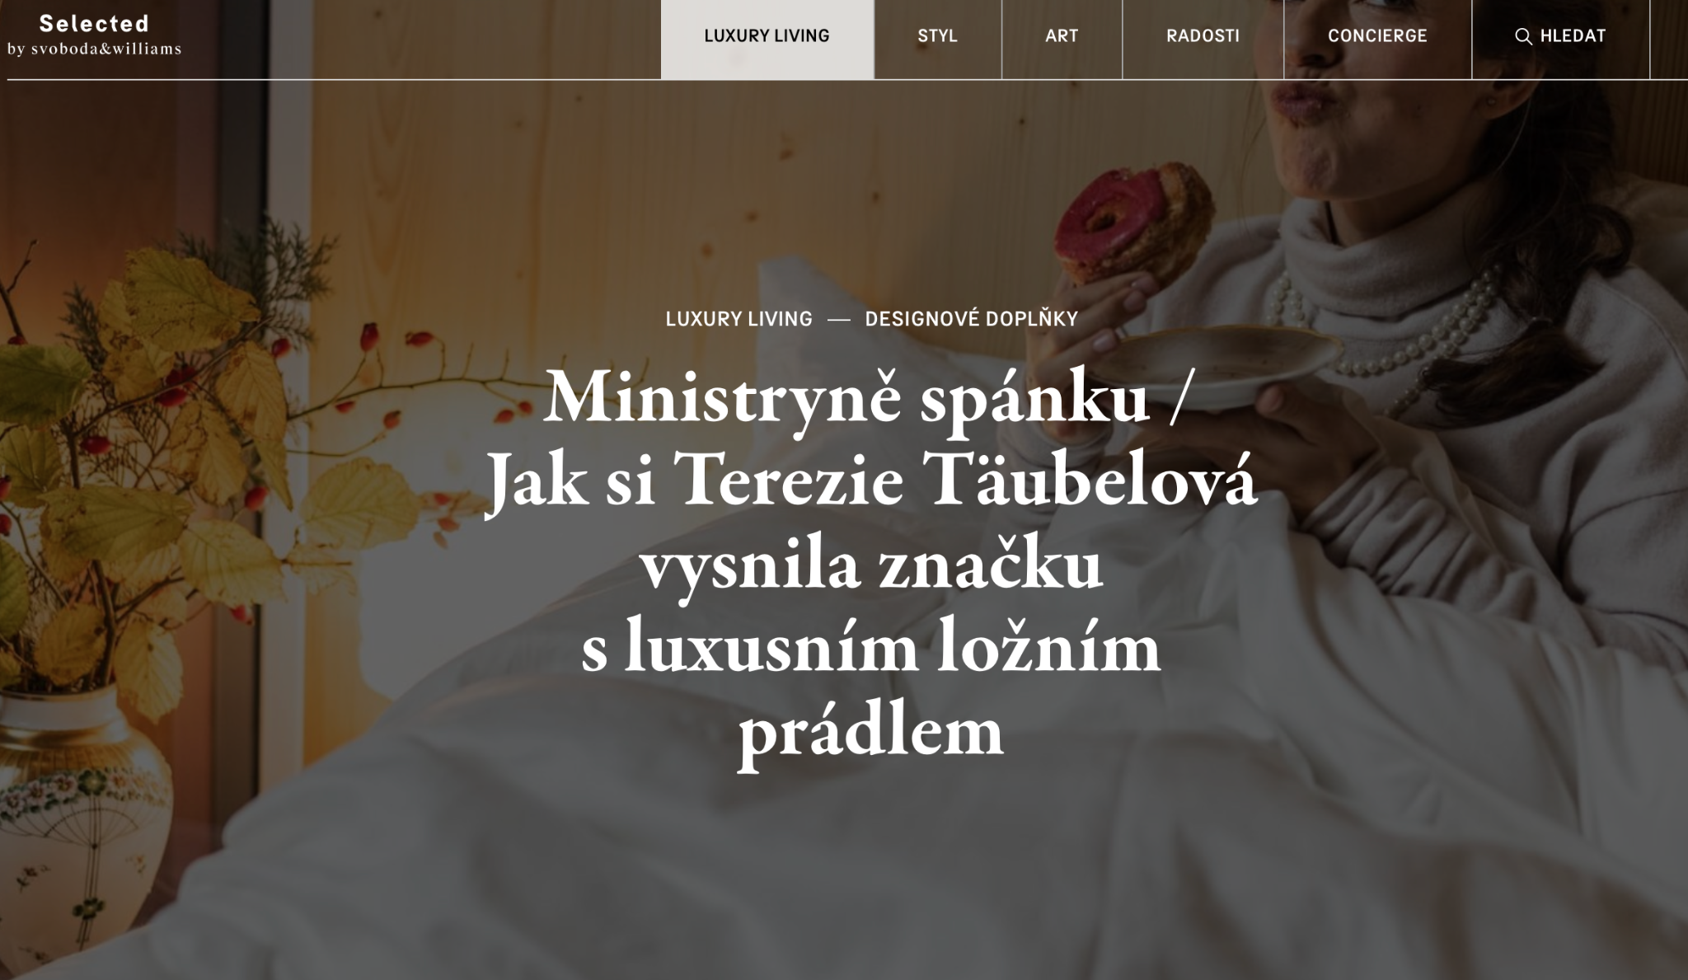

Slide 24
Ambassadoring je funkční strategie z jednoho zásadního důvodu: Na sociální síti, stejně jako v reálném životě, nejlépe funguje interakce mezi lidmi. Lidé snáz důvěřuji lidem, než firmám.

Slide 25
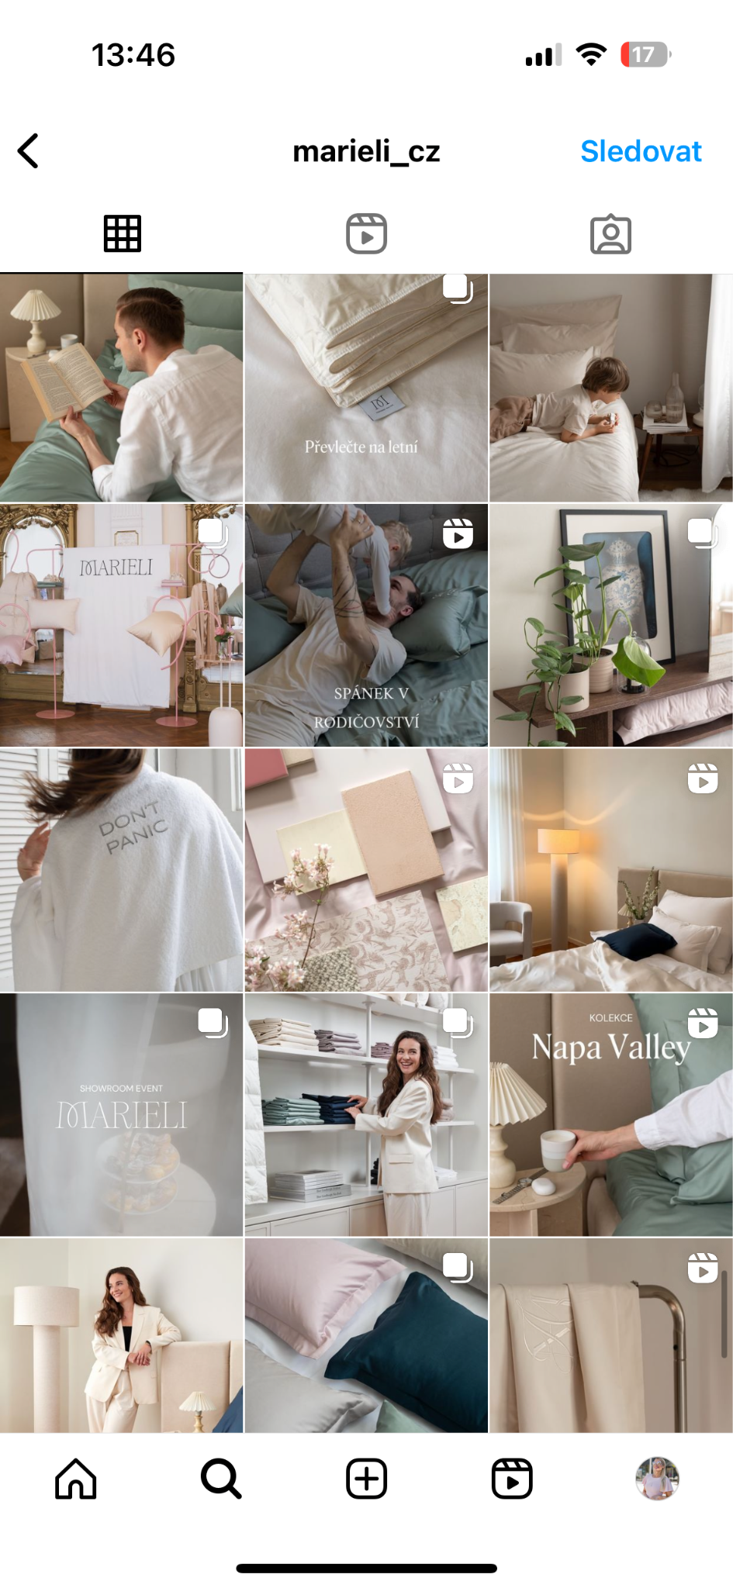
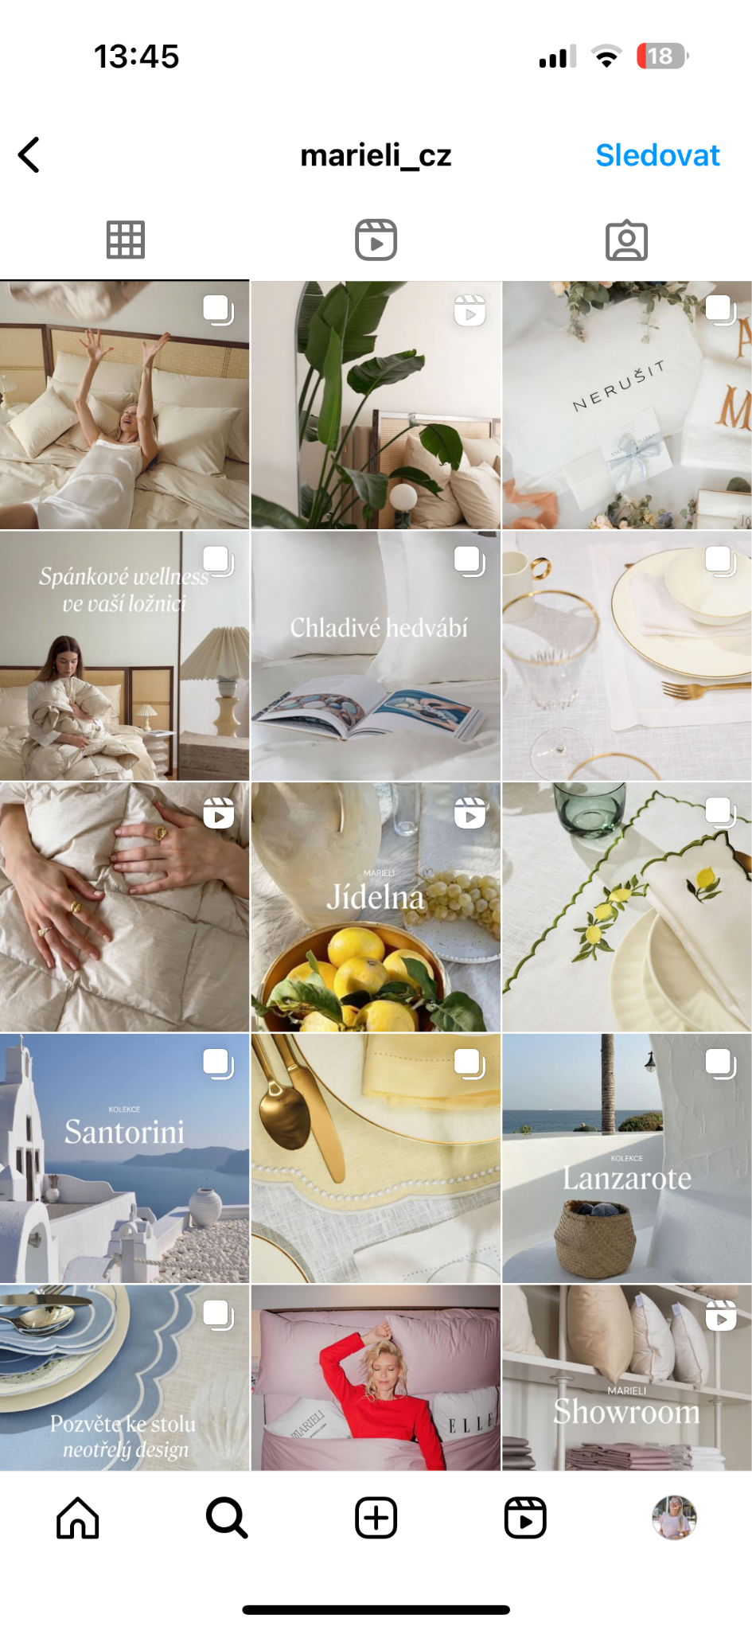
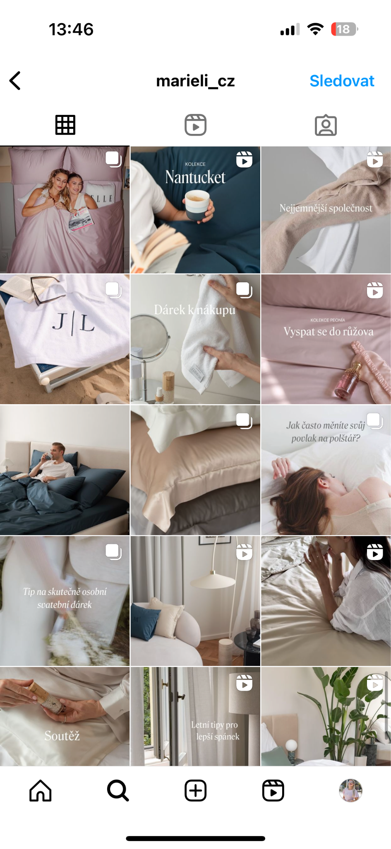

Slide 26
Investiční a sběratelské mince/slitky ze vzácných kovů

Slide 27
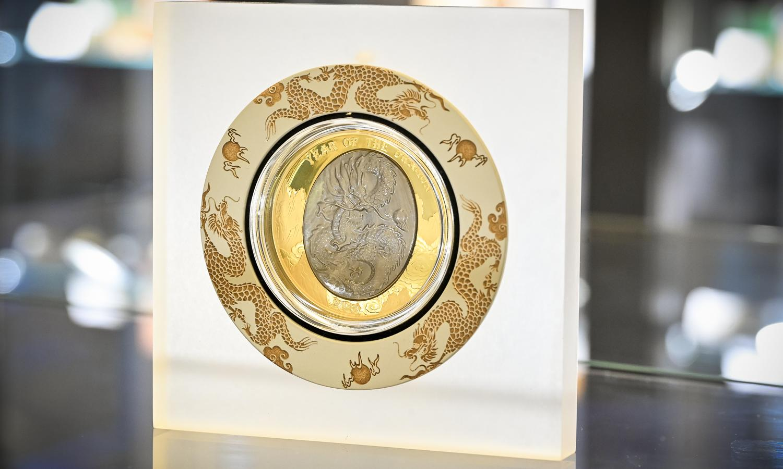
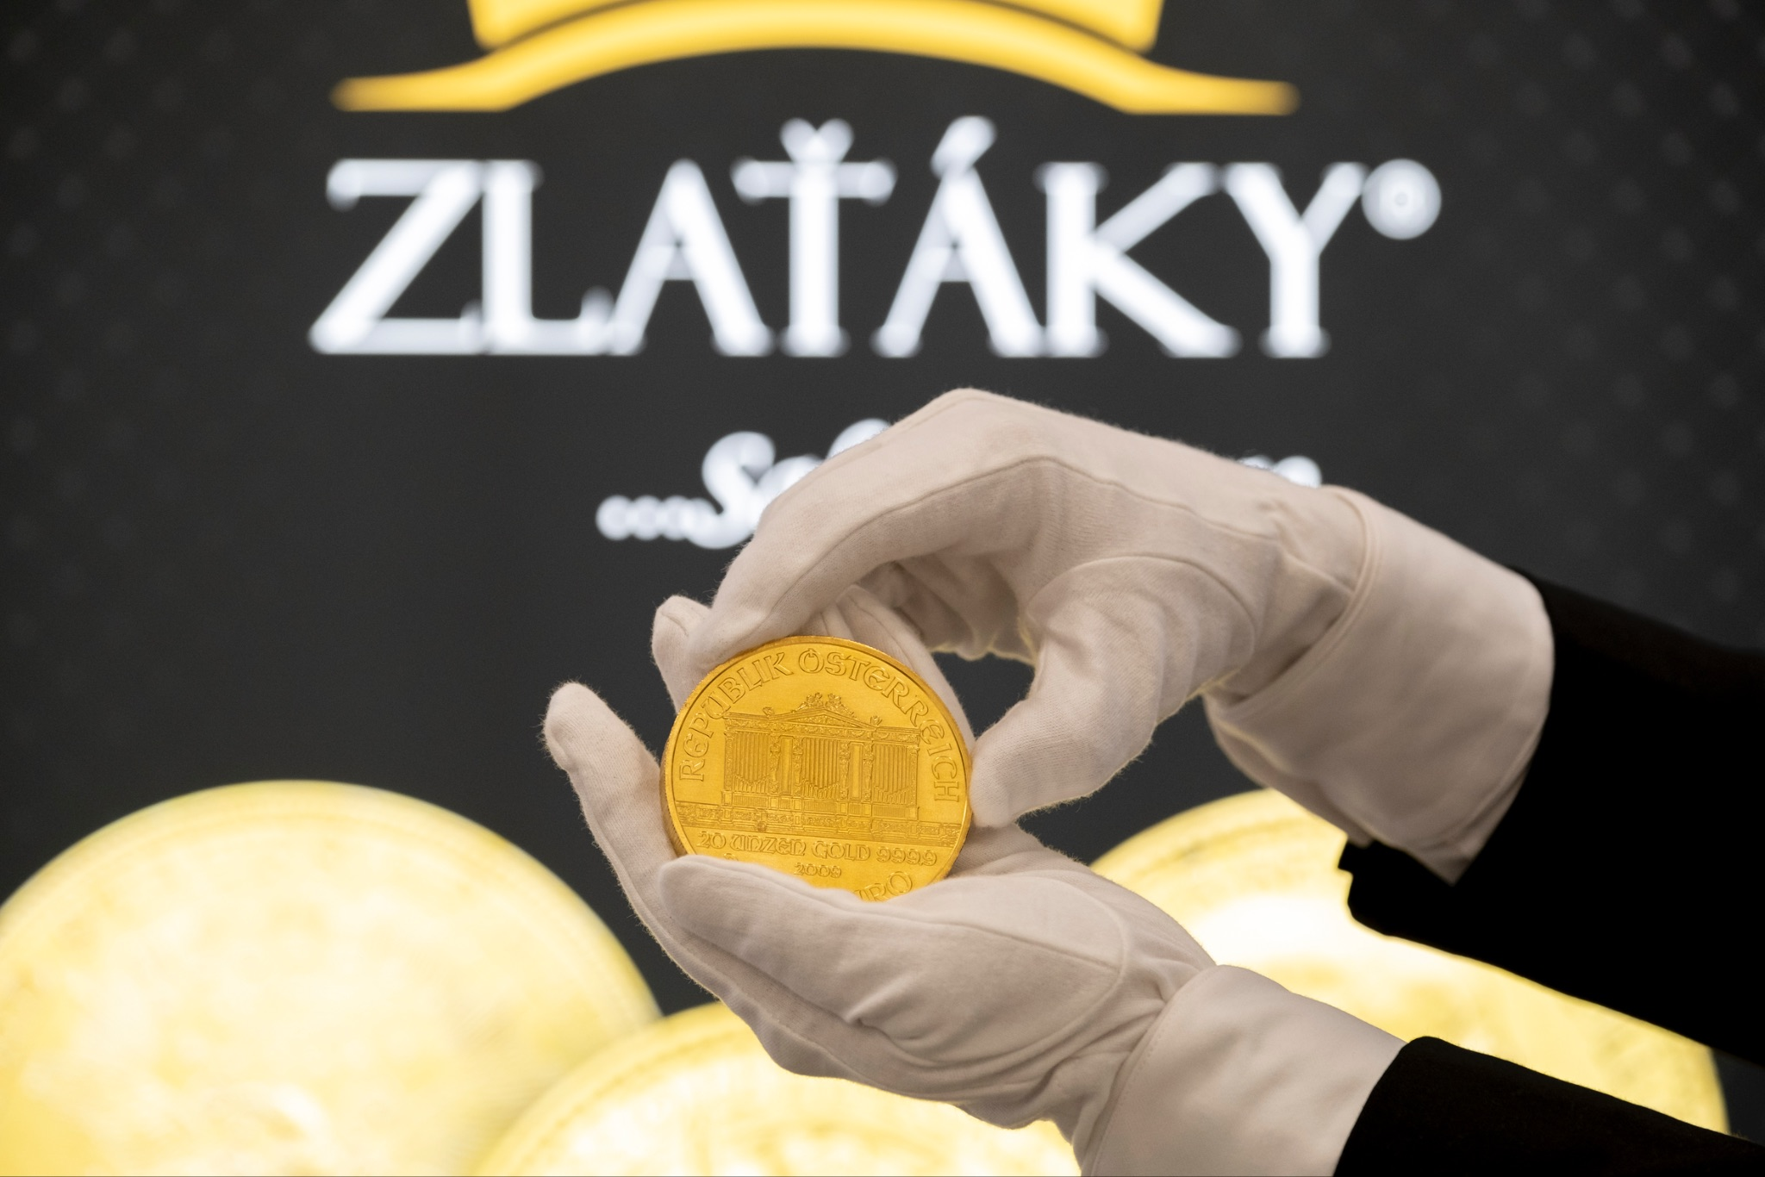
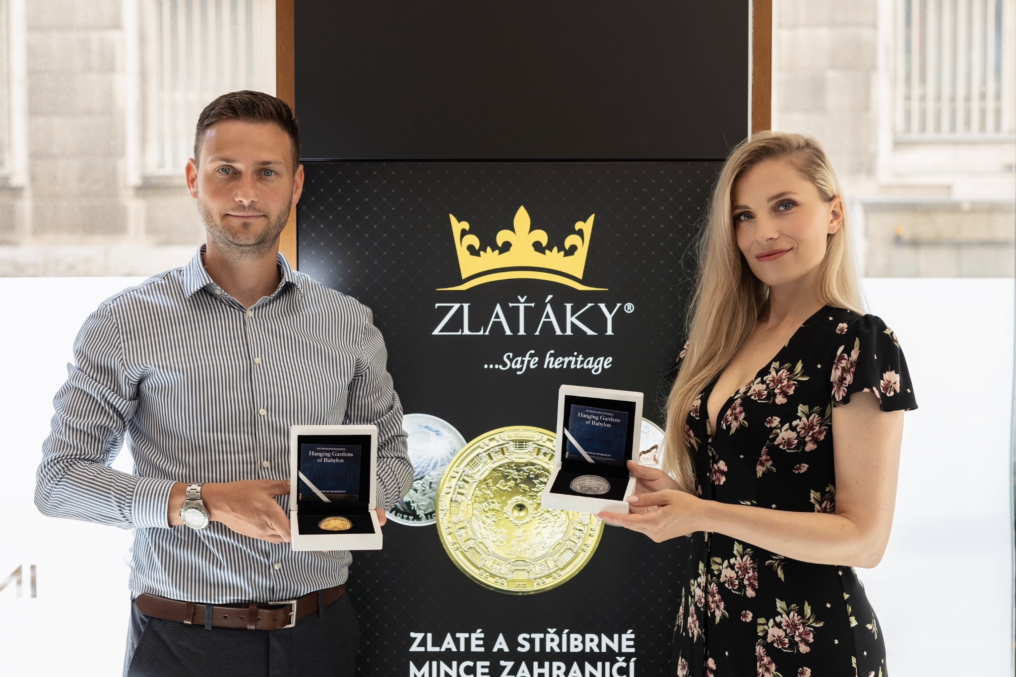
VÝSTAVY

Slide 28
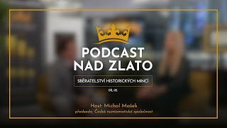
PODCASTY

Slide 29
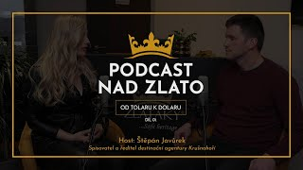

Slide 30
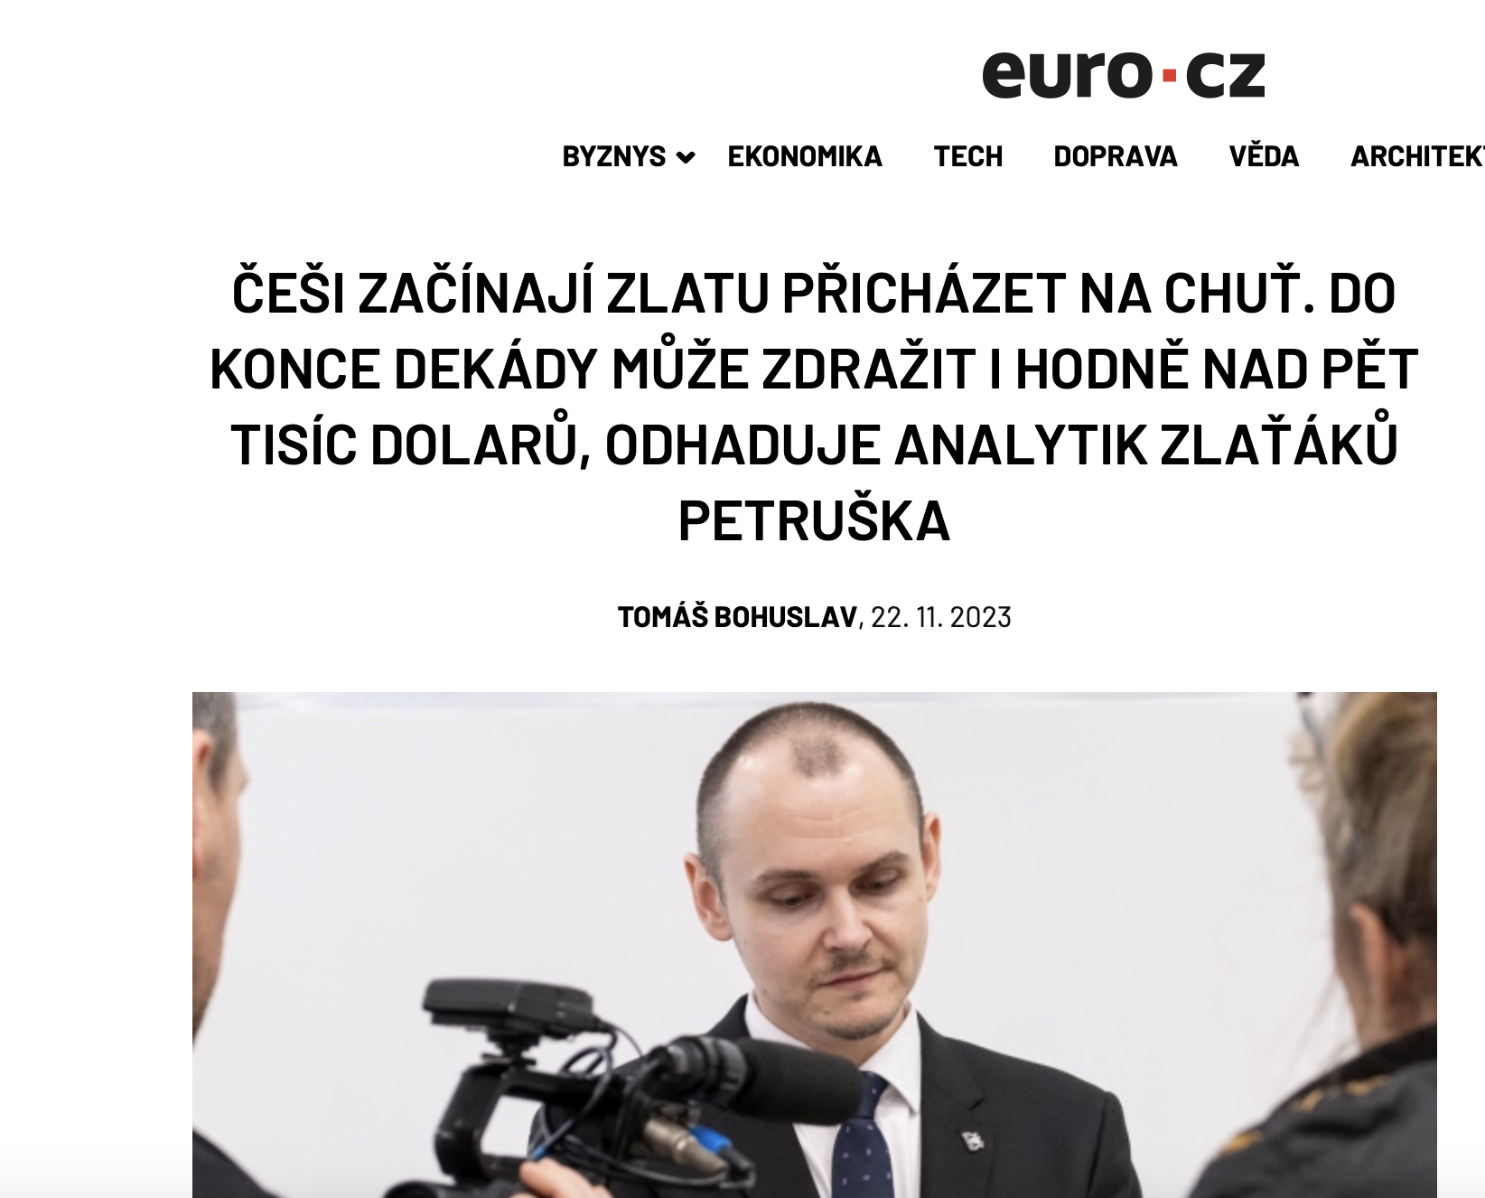
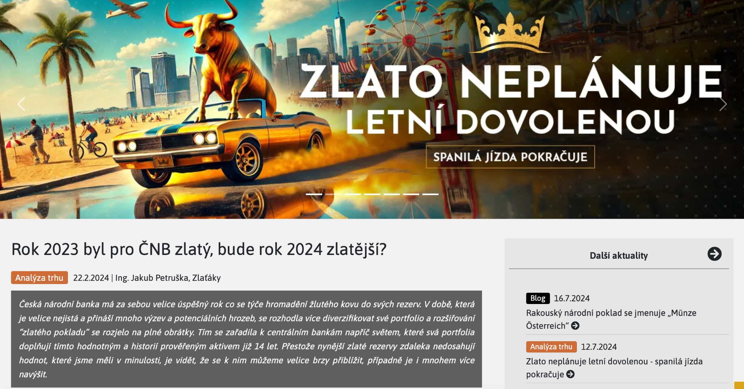
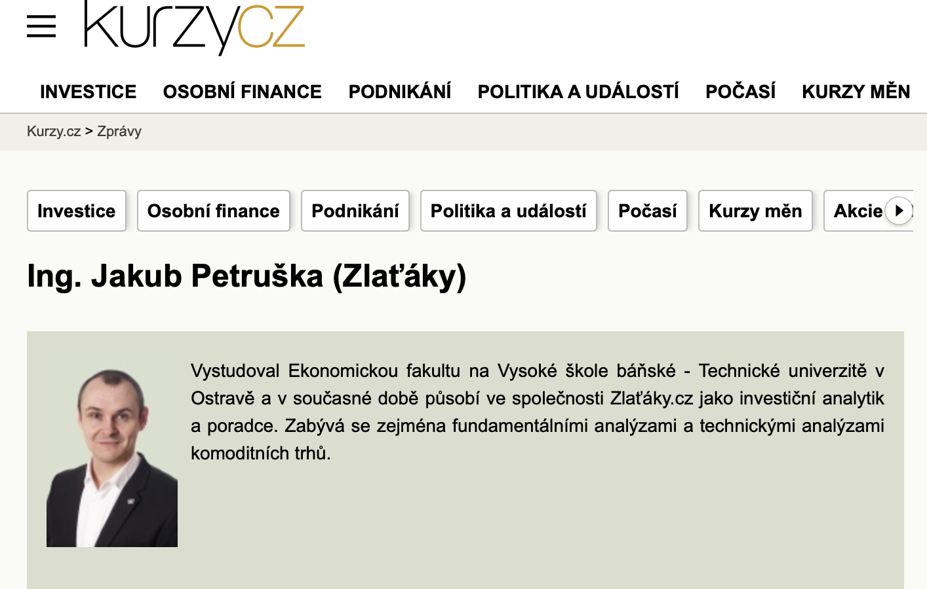
ANALYTICKÉ ČLÁNKY
https://zlataky.cz/aktuality/rok-2023-byl-pro-cnb-zlaty-bude-rok-2024-zlatejsi

Slide 31
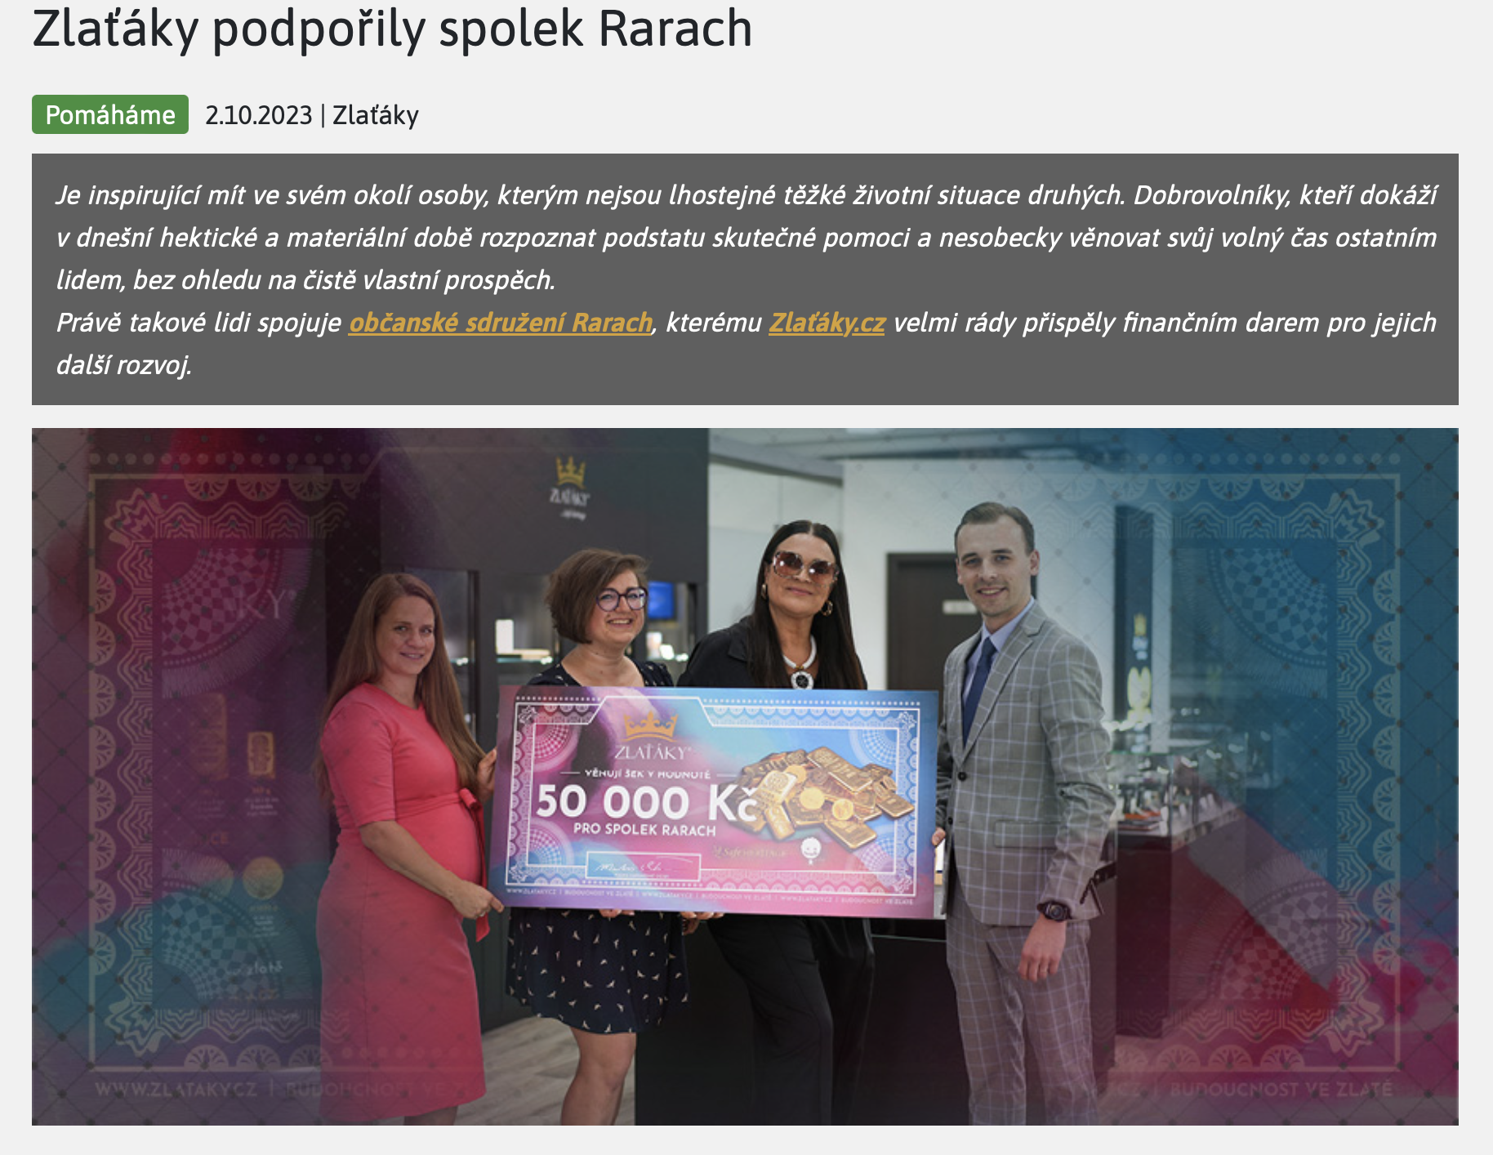
CSR = dělat svět lepším
ekonomická (transparentnost), sociální (filantropie), enviromentální (šetrná produkce)
odpovědná firma má 3x větší šance být doporučena dál
vyšší důvěryhodnost u bank a institucí
pokud máte firmu, nebo o ní přemýšlíte, budete pro veřejnost atraktivním zaměstnavatelem
CSR report - zpráva o udržitelnosti firmy (spotřeba energie, jaké zastoupení mají ženy mezi zaměstnanci atd…)
https://zlataky.cz/aktuality/zlataky-podporily-spolek-rarach

Slide 32
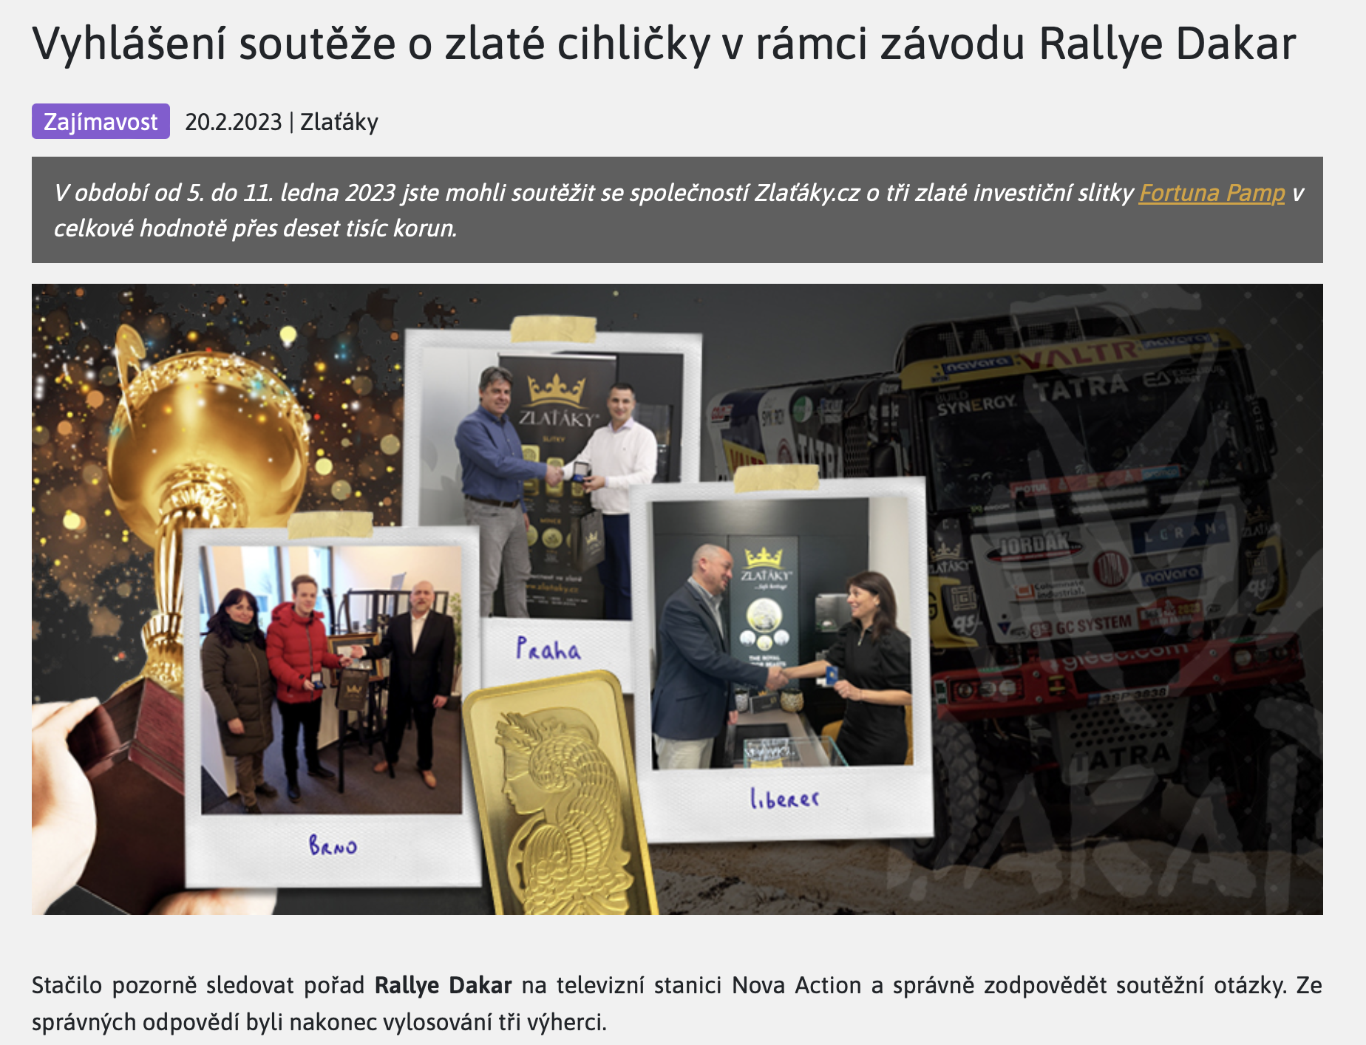
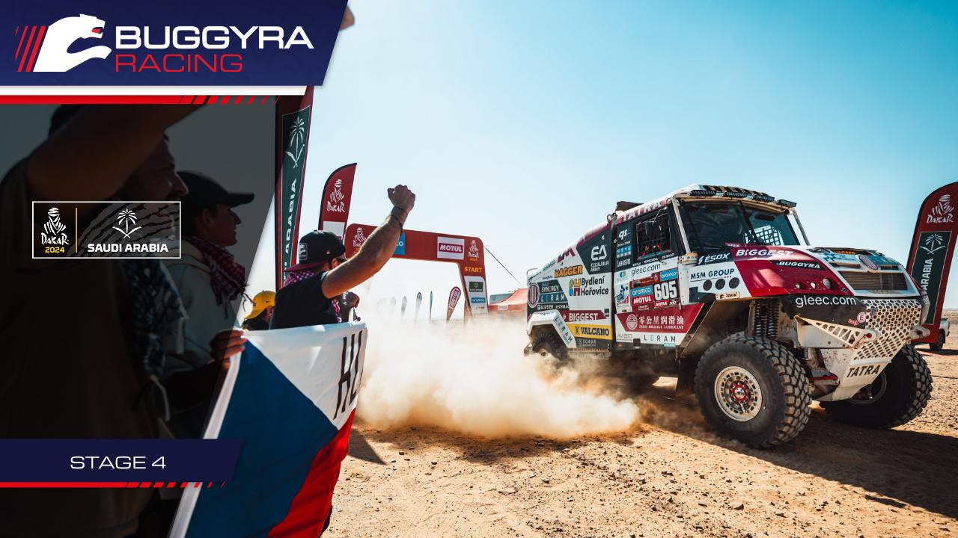
SPONZORING
https://zlataky.cz/aktuality/vyhlaseni-souteze-o-zlate-cihlicky-v-ramci-rallye-dakar

Slide 33
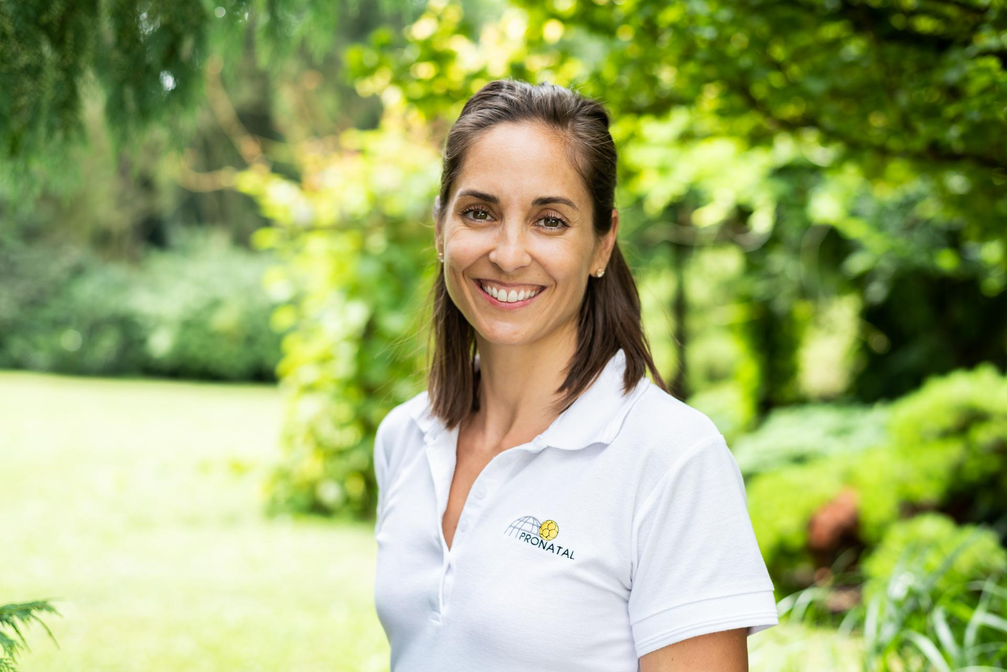
Centrum asistované reprodukce

Slide 34
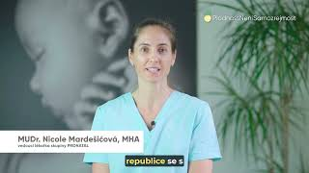

Slide 35
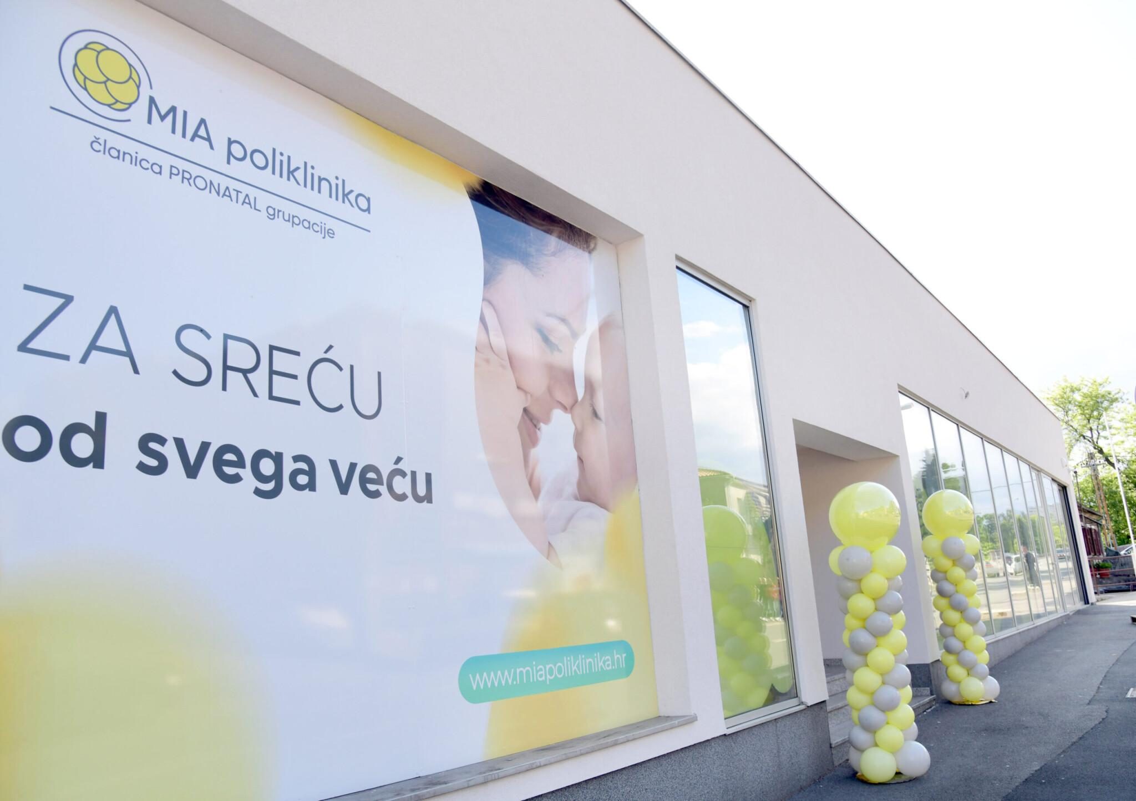
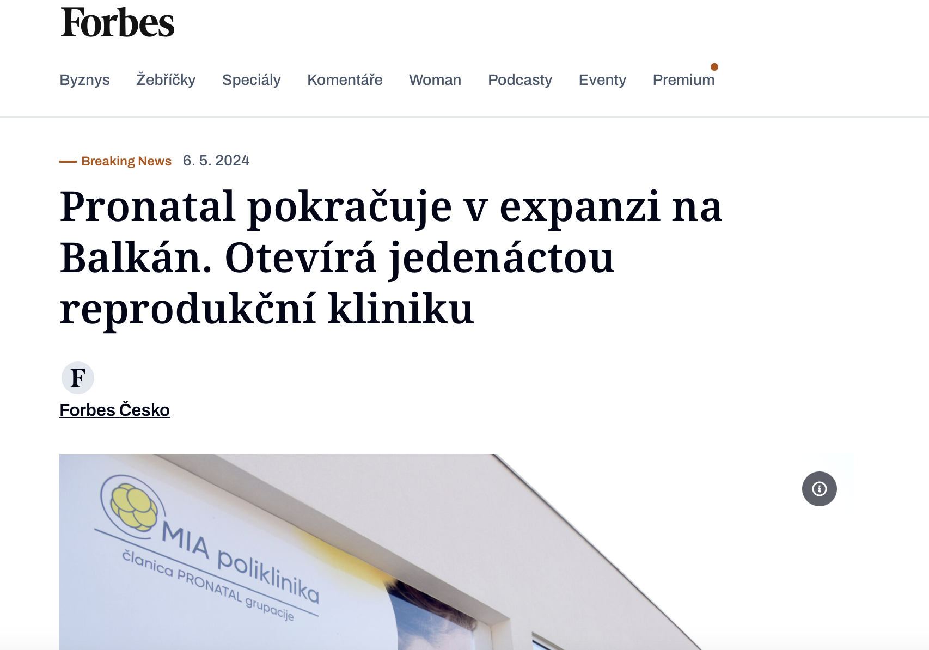

Slide 36
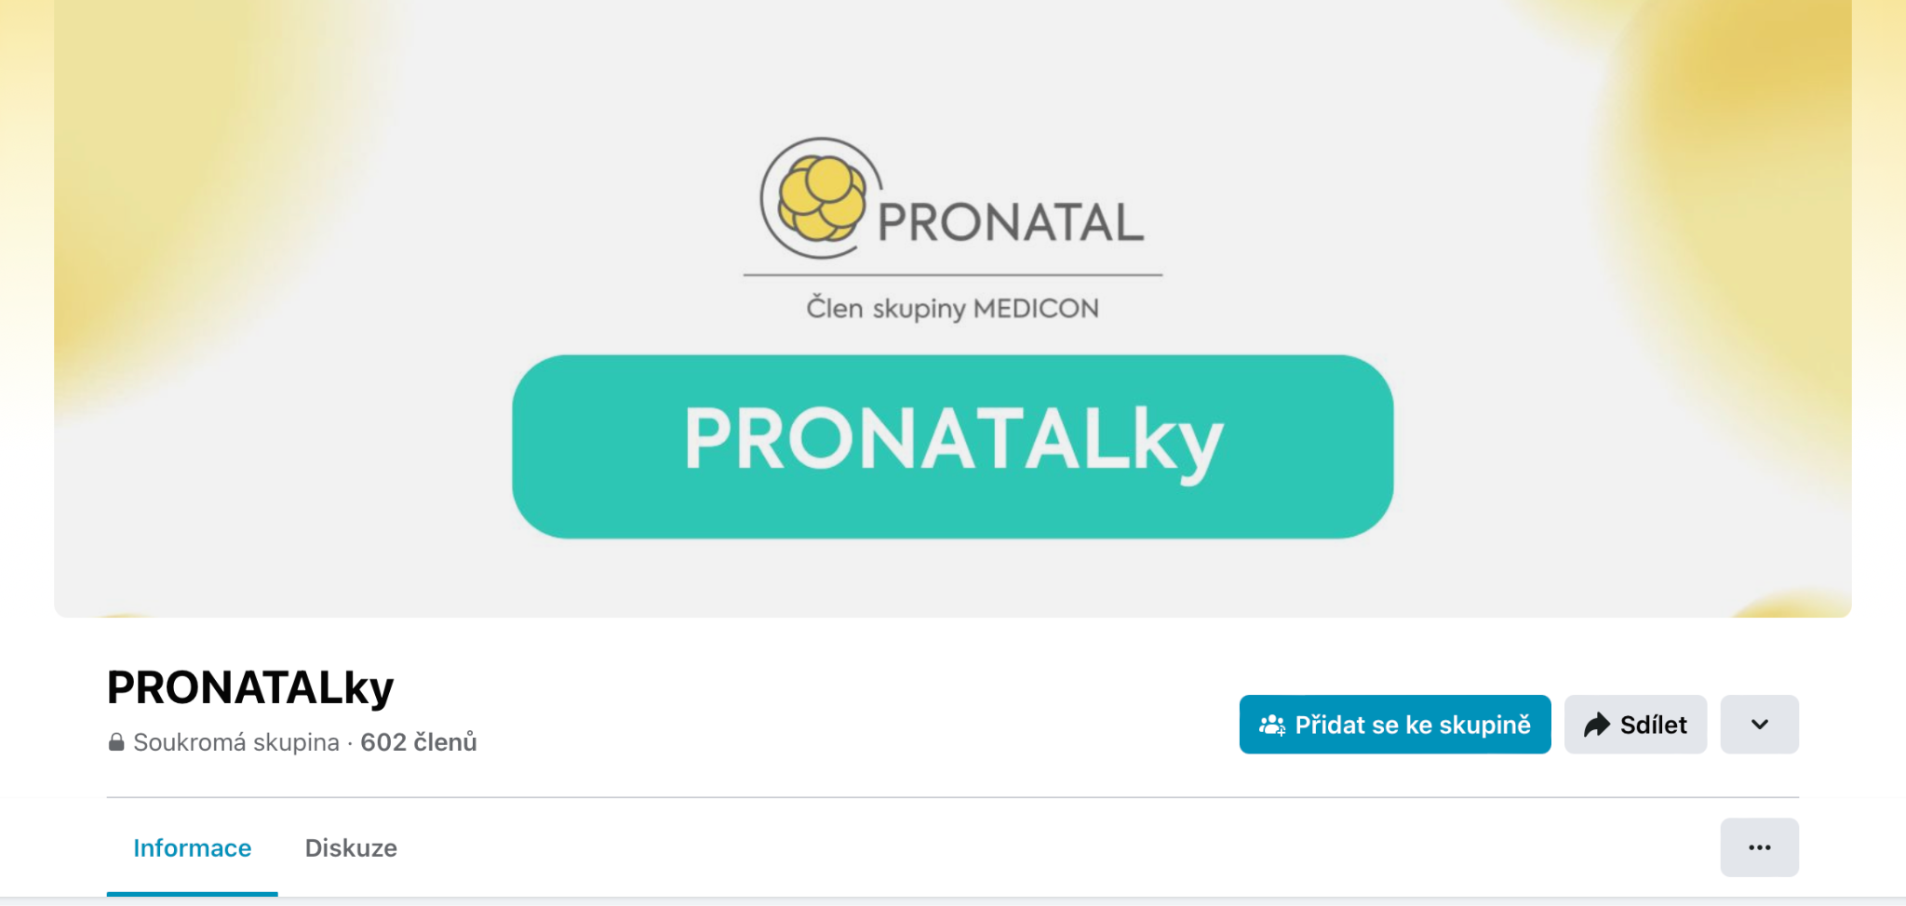
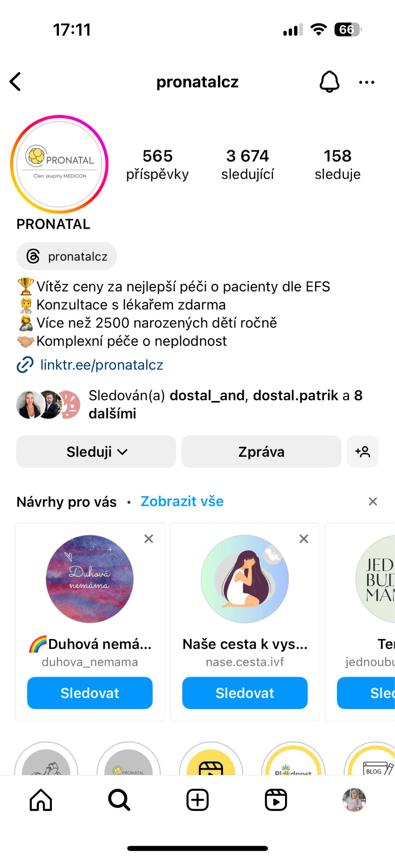
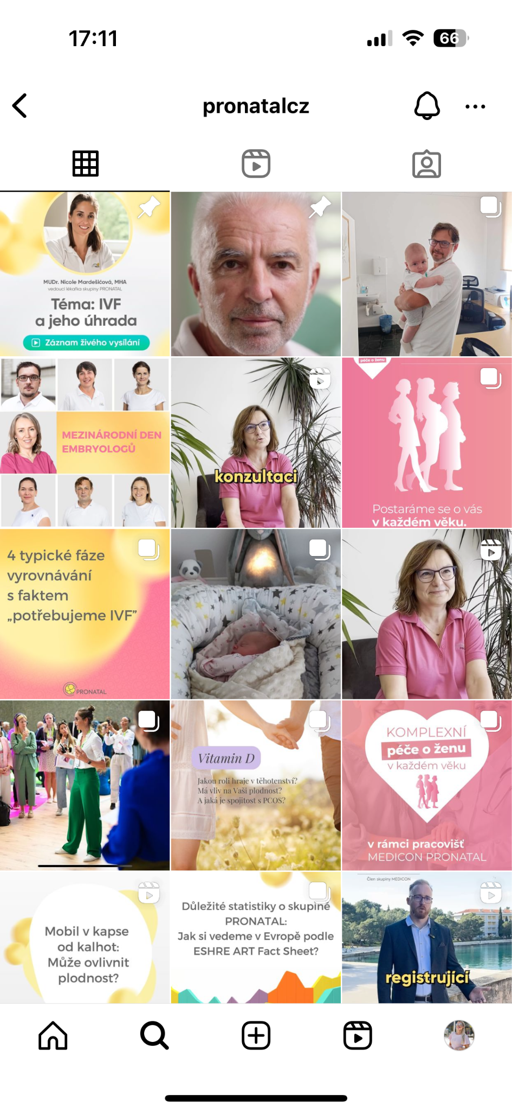
Živé diskuze na IG
Facebooková skupina PRONATALky

Slide 37
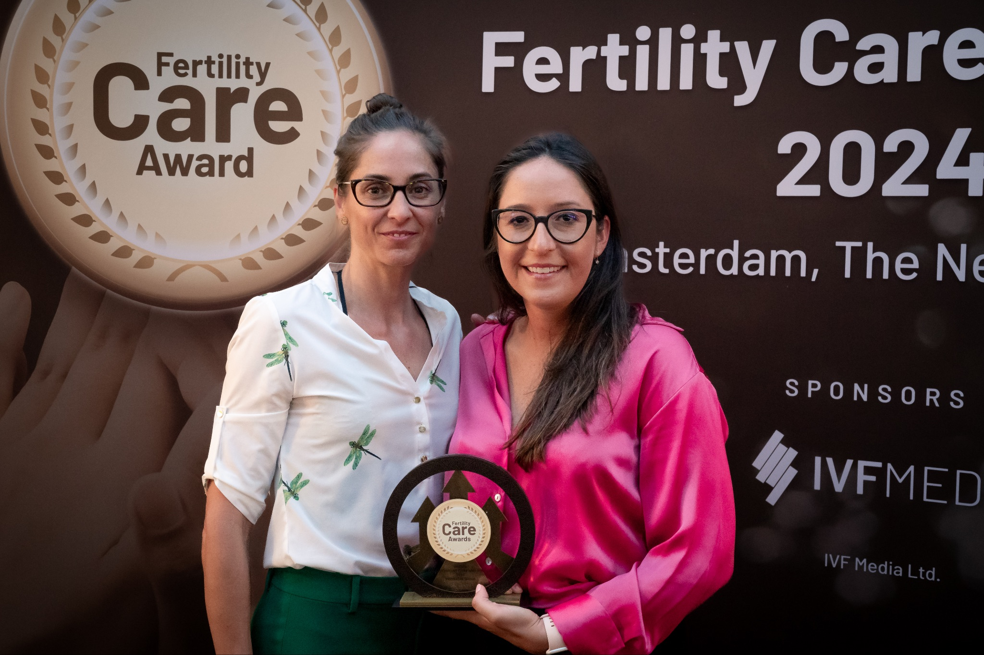

Slide 38
Typy médií

Slide 39
VLASTNÍ MÉDIA
FIREMNÍ WEBOVÉ STRÁNKY A BLOGY
INTERNÍ PUBLIKACE
NWL
SOCIÁLNÍ SÍTĚ

Slide 40
ZÍSKANÁ MÉDIA
KVALITA OBSAHU - ORIGINALITA
WOM / INFLUENCEŘI
JEDINEČNÝ PRODUKT
PR ČLÁNKY
HODNOCENÍ A OHLASY ZÁKAZNÍKŮ NA BLOZÍCH

Slide 41
PLACENÁ MÉDIA
GOOGLE ADS
REKLAMA NA SOCIÁLNÍCH SÍTÍCH
PLACENÉ PR ČLÁNKY / NATIVNÍ REKLAMA
INFLUENCER MARKETING

Slide 42
Jak vybrat správná média tak, aby zasáhla tvoji cílovou skupinu?

Slide 43
JAK VŠE SPRÁVNĚ ZKOMBINOVAT?
Vlastní mediální kanály vám dávají plnou kontrolu nad obsahem a designem, ale vyžadují čas a prostředky na nastavení a údržbu
Získané mediální kanály vytvářejí vysokou úroveň důvěryhodnosti a dosahu, ale je obtížné je kontrolovat a vyžadují vynikající obsah a strategické vztahy
Placená média umožňují cílený přístup a rychlé výsledky, ale stojí peníze a mohou být vnímána jako vtíravá.

Slide 44
JAK VŠE SPRÁVNĚ ZKOMBINOVAT?
poznejte, kdo jsou vaši zákazníci a jaký obsah konzumují
jaké sociální platformy používají
které webové stránky navštěvují
dávají přednost videím, článkům či podcastům?

Slide 45
Jak propojit žurnalistiku a PR?

Slide 46
“KDYŽ DĚLÁŠ PR, NEMŮŽEŠ BÝT NOVINÁŘEM.”
“Z PRAXE V PR AGENTUŘE SE VĚTŠINOU NEODCHÁZÍ DO REDAKCE ČASOPISU.”
“PRisti TRÁVÍ VĚTŠINU ČASU NA “KAFÍČKÁCH”.”
“KDYŽ DĚLÁŠ PR, NEMŮŽEŠ BÝT NOVINÁŘEM.”

Slide 47
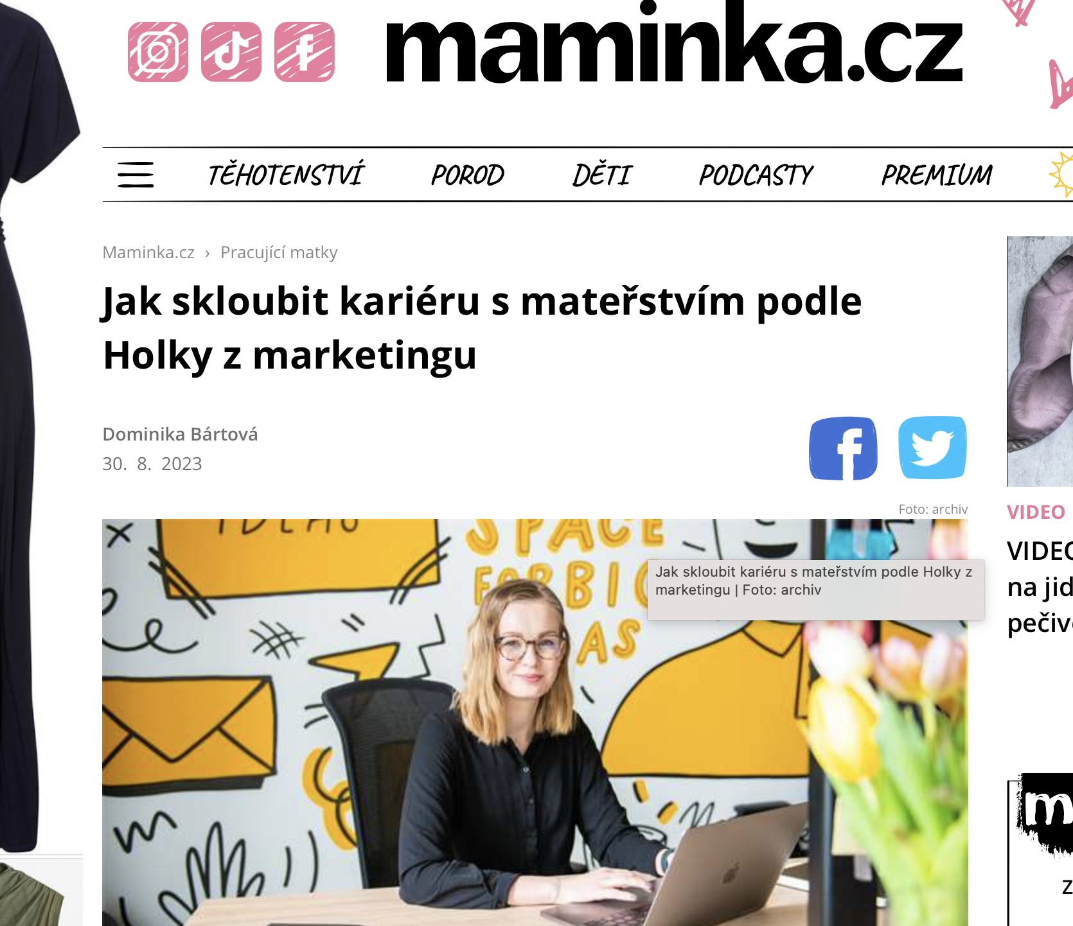
Chceš navnímat, co opravdu chtějí novináři? Staň se jedním z nich
PR jde ruku v ruce s novinařinou

Slide 48
Jak se připravit na tiskovou konferenci nebo PR eventy?

Slide 49
PŘEDVEĎTE SE!
VSTUP NA TRH (ZAČÁTEK PODNIKÁNÍ), DEN OTEVŘENÝCH DVEŘÍ
NOVÝ PRODUKT, SLUŽBA, OPENING POBOČKY
ZVEŘEJNĚNÍ VÝZKUMU/EKONOMICKÉ VÝSLEDKY
KŘEST FIREMNÍHO MAGAZÍNU
TEMATICKÝ EVENT/KONFERENCE
REAKCE NA NĚJAKOU AKTUÁLNÍ UDÁLOST (POHROMA)

Slide 50
PŘIPRAVTE SI…
POZVÁNKU
PRESS KIT
DÁRKY PRO NOVINÁŘE/HOSTY
NAPLÁNUJTE ZVEŘEJNĚNÍ A ROZESLÁNÍ TZ V ČASE UDÁLOSTI
FOTOGRAFIE Z UDÁLOSTI

Slide 51
Jak vytvořit press kit a k čemu je dobrý?

Slide 52
https://zlataky.mediaboard.site/

Slide 53
Jak na reporting?

Slide 55
Čím se měří PR?
MEDIA BOARD (dříve Monitora)
průběžně monitorujeme výsledky a cíle
newsroom
monitoring tisku, který vám každý den chodí do schránky
vytipovat si novináře, kteří psali o tématu naposledy a toho následně oslovit
z MB následně dokážete klientovi vygenerovat report

Slide 56
Inspirace
https://www.kofola.cz/aktuality/hradni-index-klastorna-kalcia-predstavuje-nejnarocnejsi-vyslapy-na-ceske-hrady-nejvic-zabrat-vam-da-ostry-na-sumave
https://www.kybertest.cz/
https://www.realness.cz/case-study-cs/dpd?fbclid=IwY2xjawEWMatleHRuA2FlbQIxMAABHZH6qD5d4Tj1wTC6xiAQYyca7LQMTkZ70mSSRyFDqunEdGUt1Ys3fLjfaQ_aem_aoVIVP17JwkFGdxYPSVReQ

Slide 57
“Když o tom dokážeš snít, dokážeš to i uskutečnit.”

Slide 58
Q&A

Slide 59
Děkuji za pozornost :-)

